Slide 1
Ольга Кройтор

Slide 2
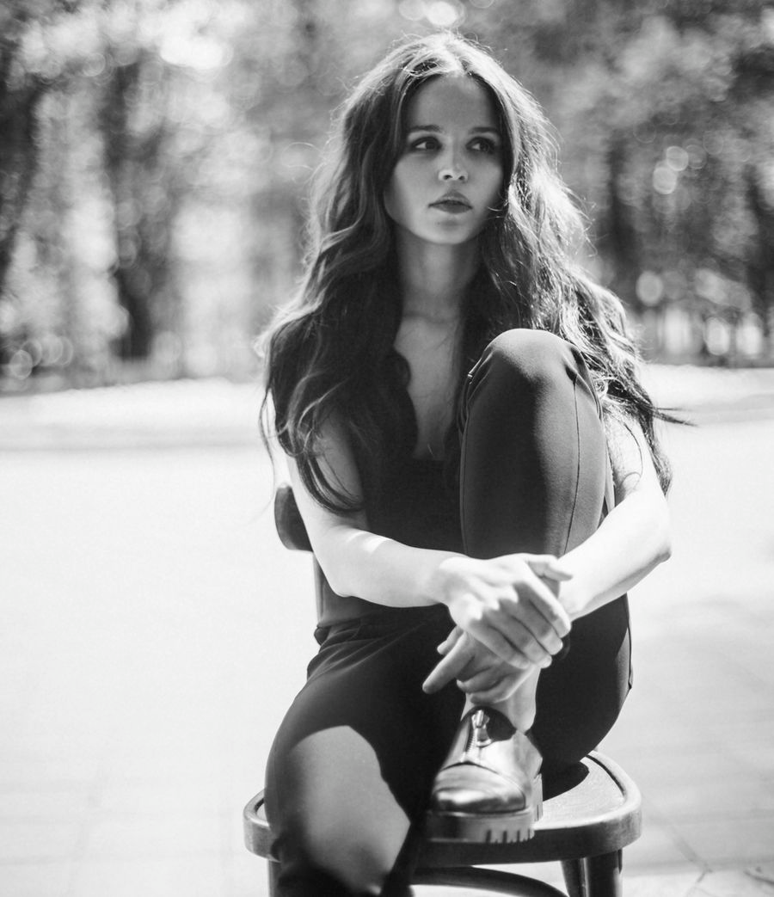
ОЛЯ КРОЙТОР
Родилась в 1986 году в Москве.
Окончила художественно-графический факультет Московского педагогического государственного университета (2008),
«Свободные мастерские» при ММСИ (2007),
Институт проблем современного искусства, Москва (2009).
Финалист конкурса Фонда стипендий памяти Иосифа Бродского в номинации «Визуальное искусство» (2016).
Лауреат премии Кандинского в номинации «Молодой художник. Проект года» (2015).
Номинант премии Кандинского в категории «Молодой художник» (2012).
Шорт-лист премии Курехина в номинации «Искусство в общественном пространстве» (2014).

Slide 3
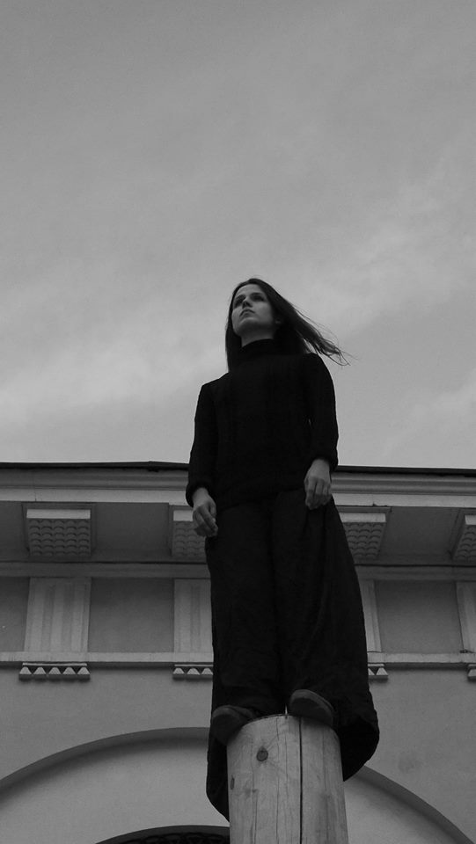
«Точка опоры» становится метафорой «стержня», который стоило бы обрести человеку вне зависимости от предлагаемых ему обстоятельств, и задает вопрос о том, кем становится человек в ситуации один на один с собой и сможет ли он выдержать это.
Оксана Чвякина

Slide 4
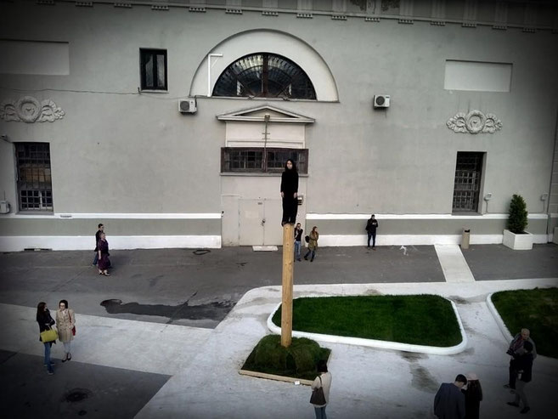
Если бы я тогда знала про столпников, не стала бы делать этот перформанс, потому что я имела в виду другое, хотя в чем-то, конечно, схожие мысли есть.
Оля Кройтор во время перформанса «Точка опоры»

Slide 5
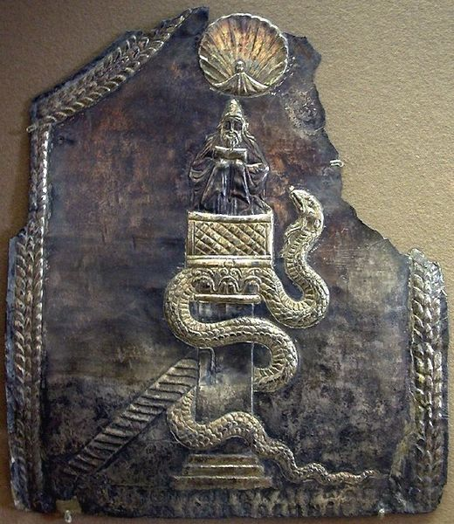
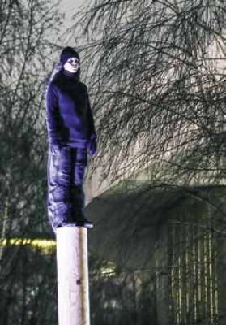
Пластина VI века
Оля Кройтор. Точка опоры

Slide 6
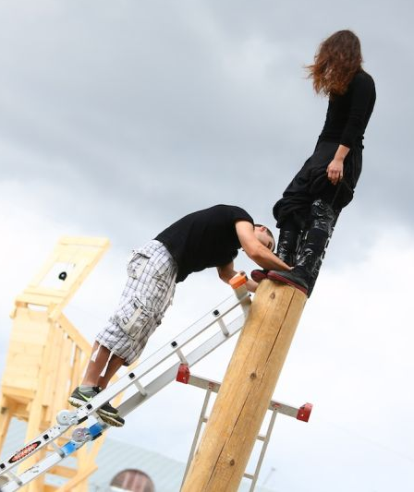
http://www.metronews.ru/

Slide 7
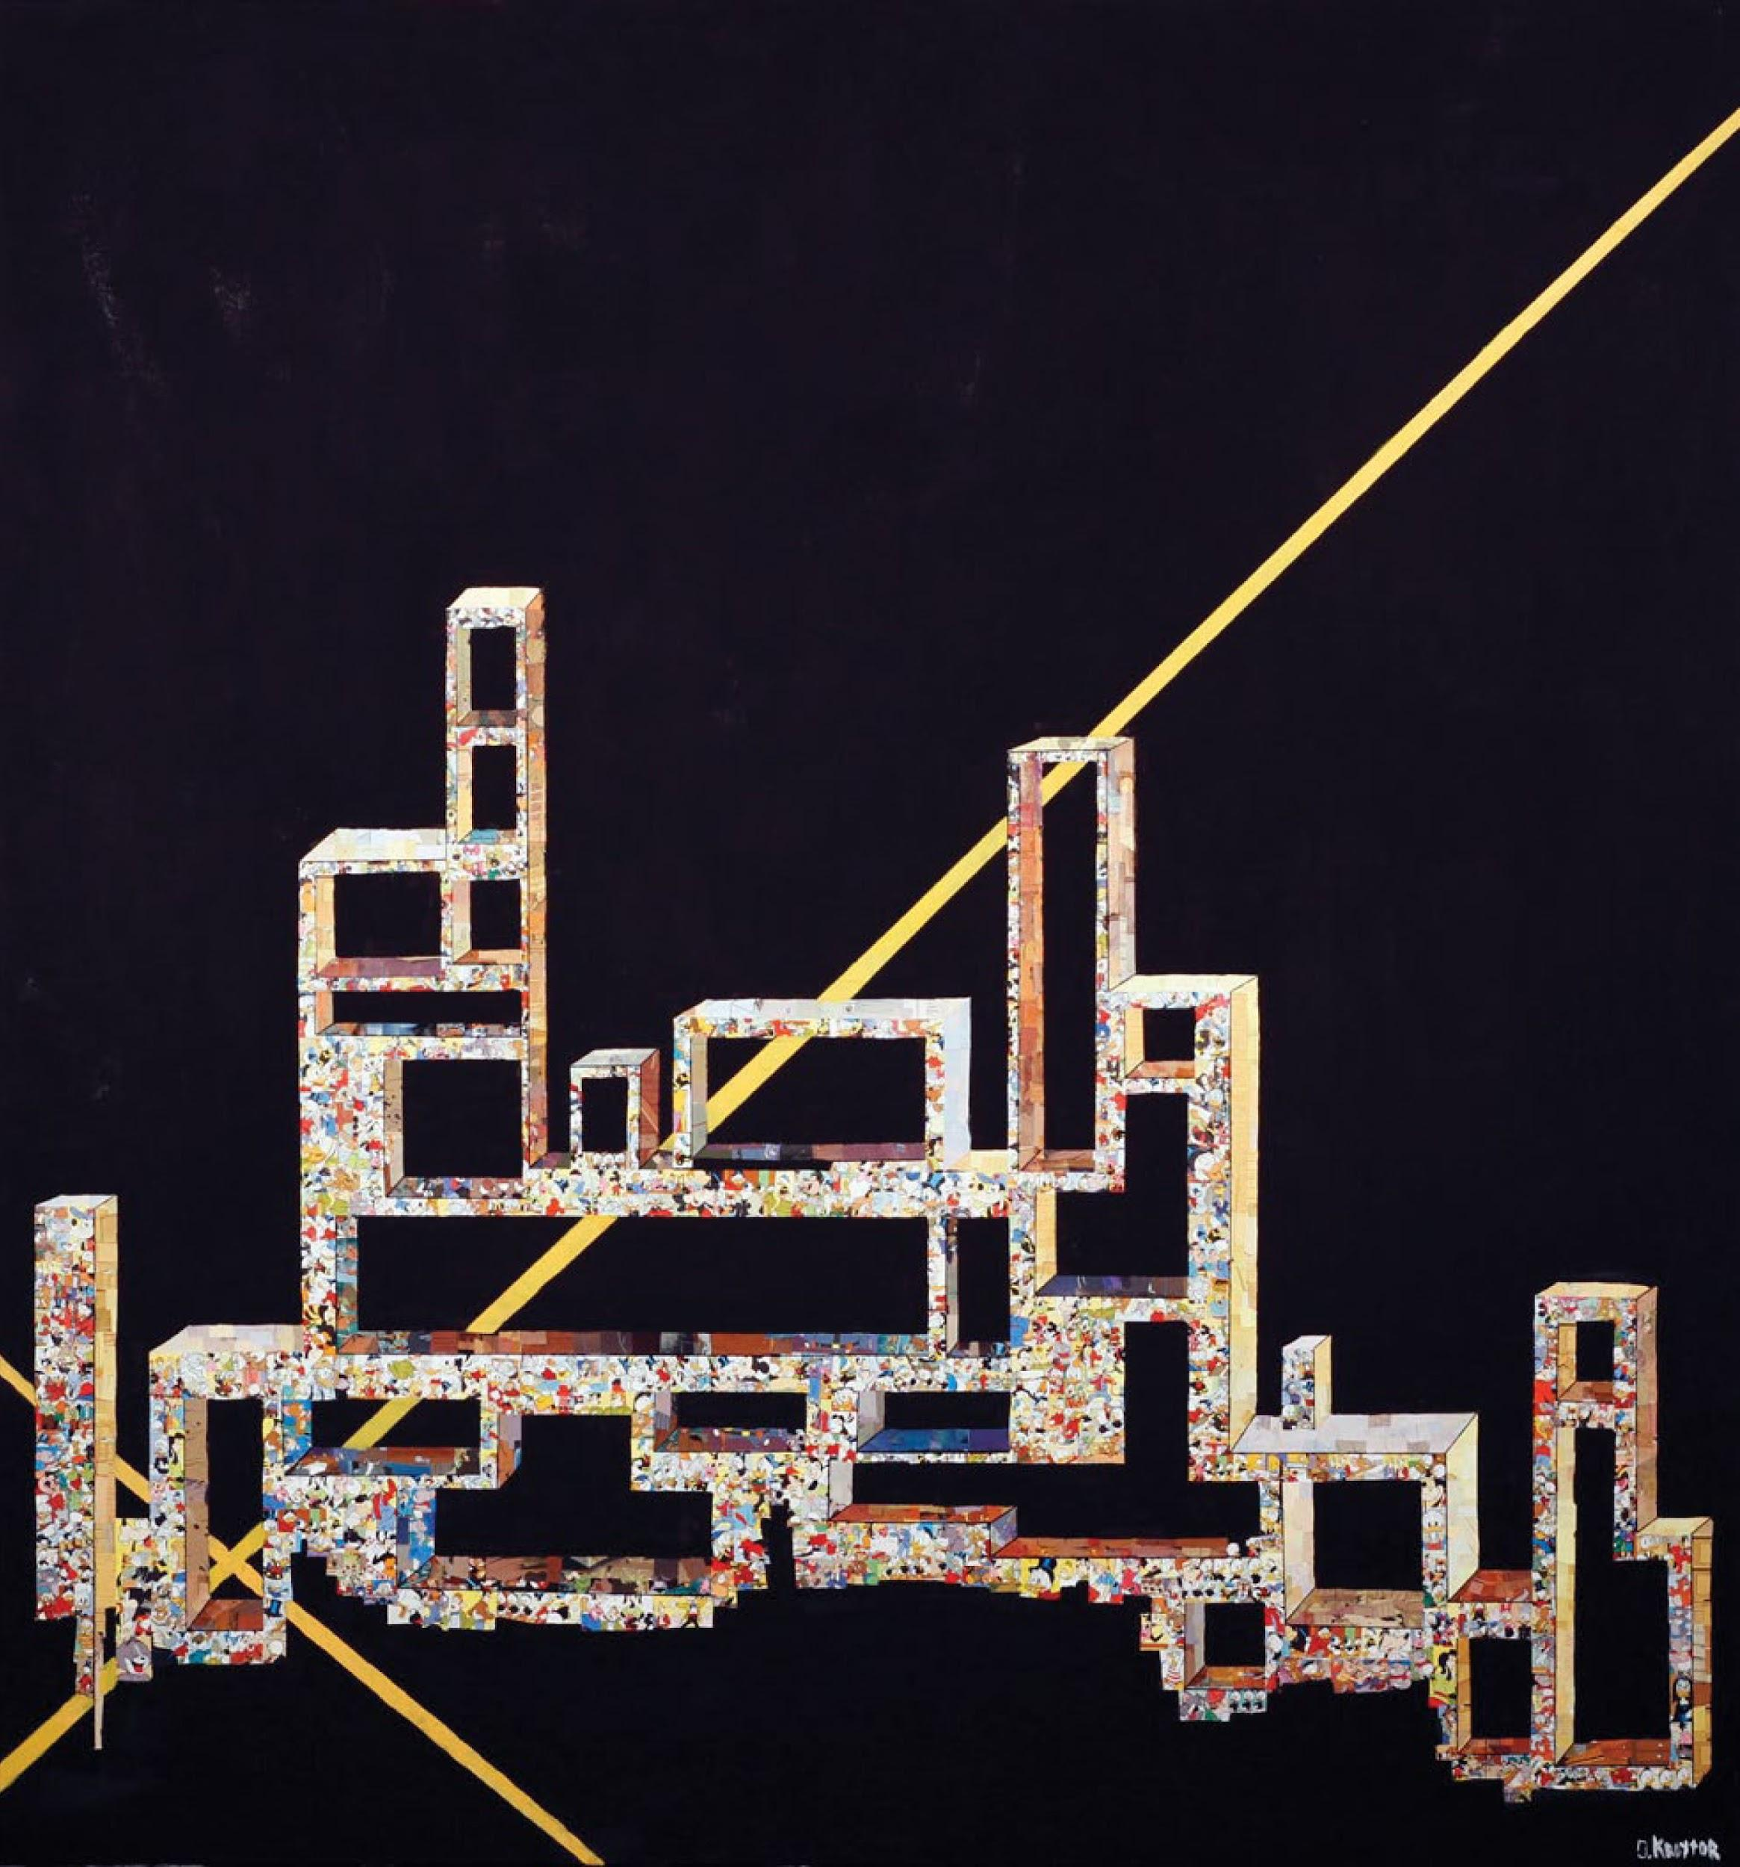
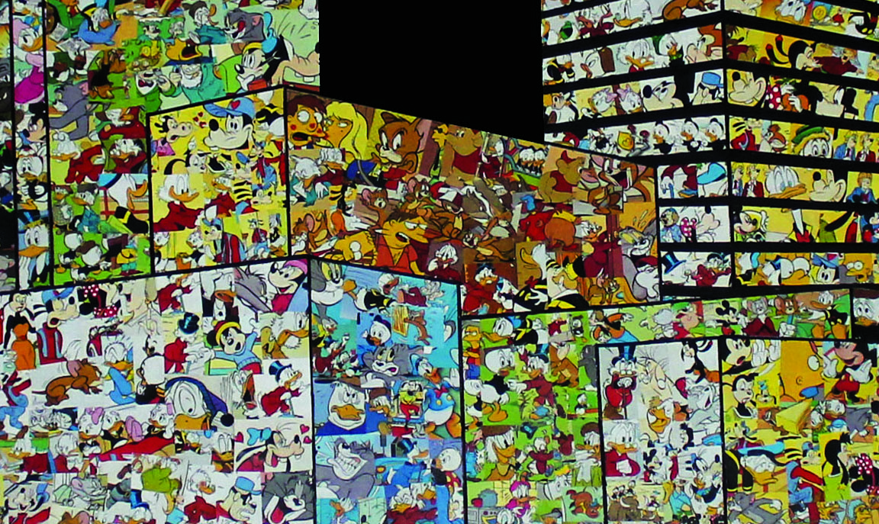
Без названия
Холст, комиксы, акрил
150 x 160 см

Slide 8
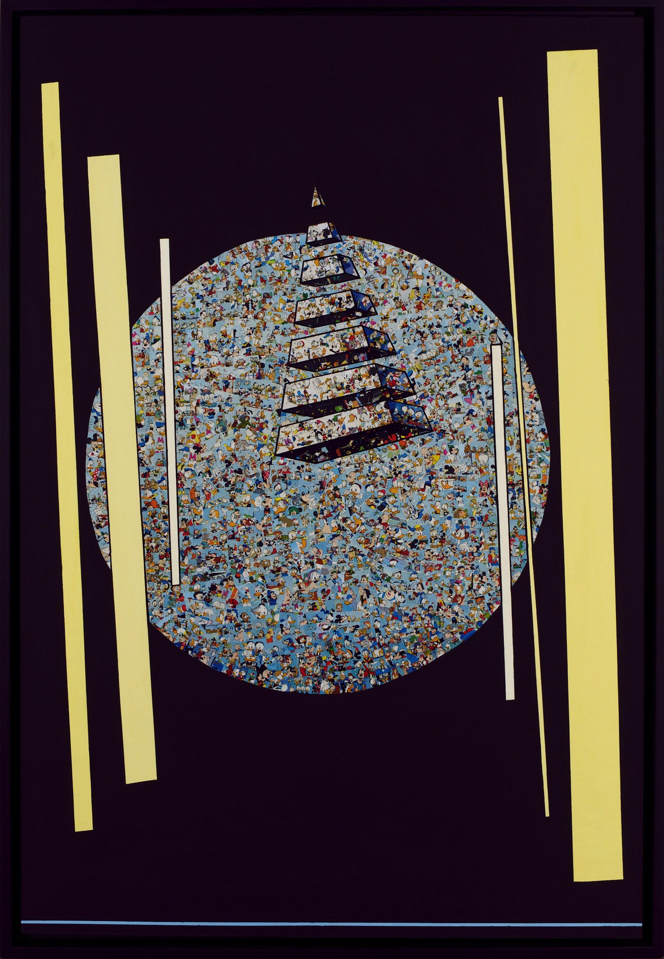
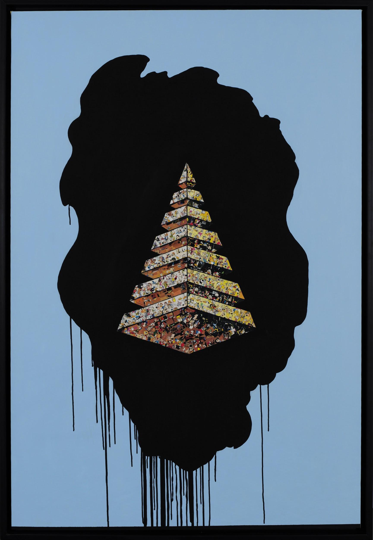
Ситуация № 7
Коллаж
150 х 100 см
Ситуация № 5
Коллаж
150 х 100 см

Slide 9
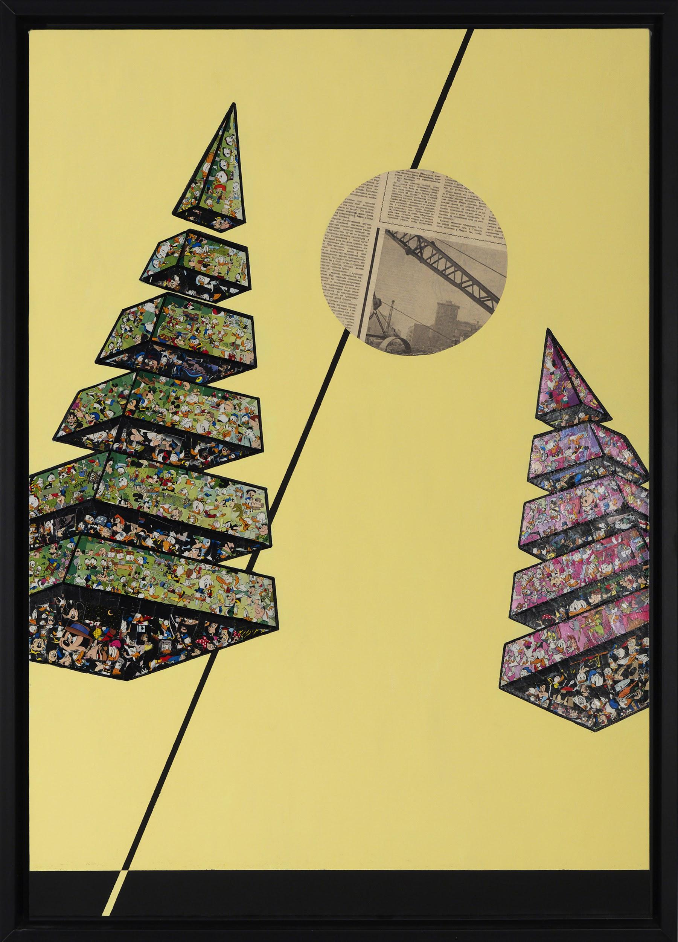
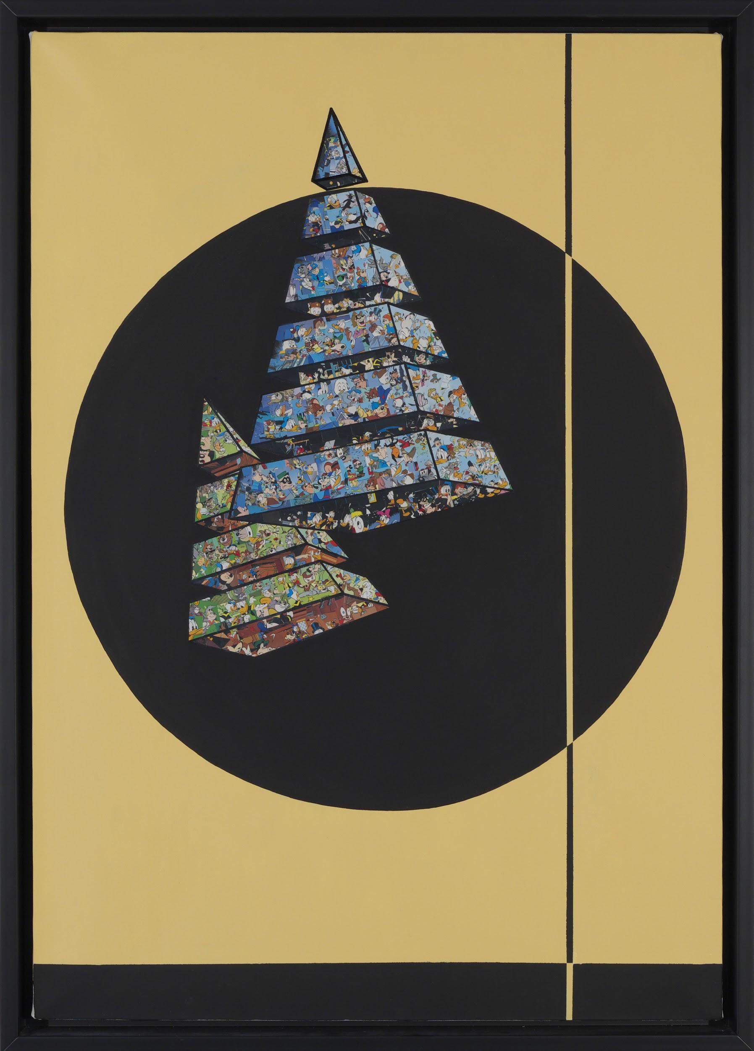
Ситуация № 3
Коллаж
100 х 70 см
Ситуация № 8
Коллаж
100 х 70 см

Slide 10
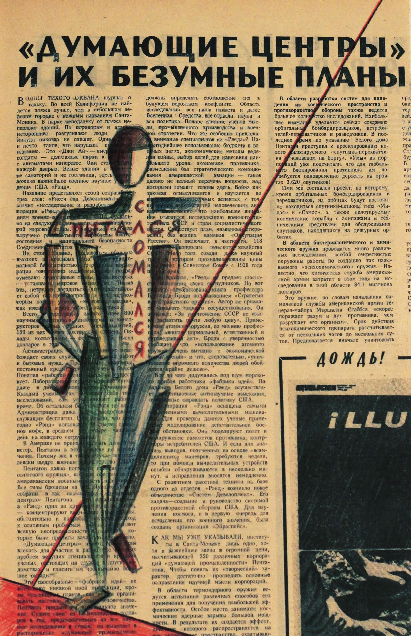
Для одного проекта стала просить у знакомых старые советские газеты, в итоге дома скопилась гора: в основном «Труд», иногда «Комсомольская правда». Главным образом 70-х и 80-х, мне их визуальный язык кажется наиболее выразительным. Иногда даже жалко резать: сидишь, листаешь, как хорошую книгу.
2010
(Теперь это газеты «Неделя» и «За рубежом», в основном 60-х.)
2016

Slide 11
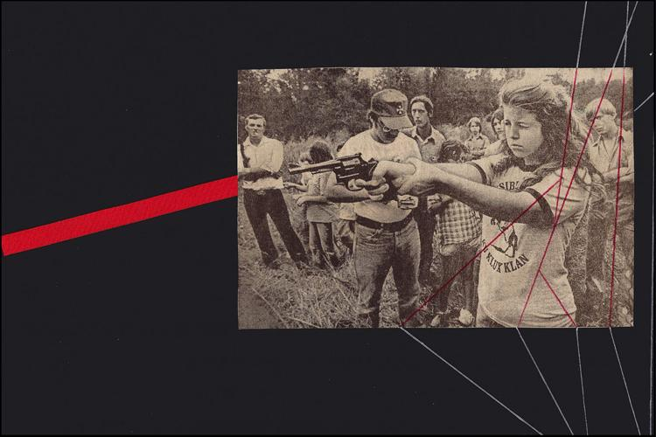
Коллаж. 2009
21 х 29 см
(с выставки «Раздвоение личности»)

Slide 12
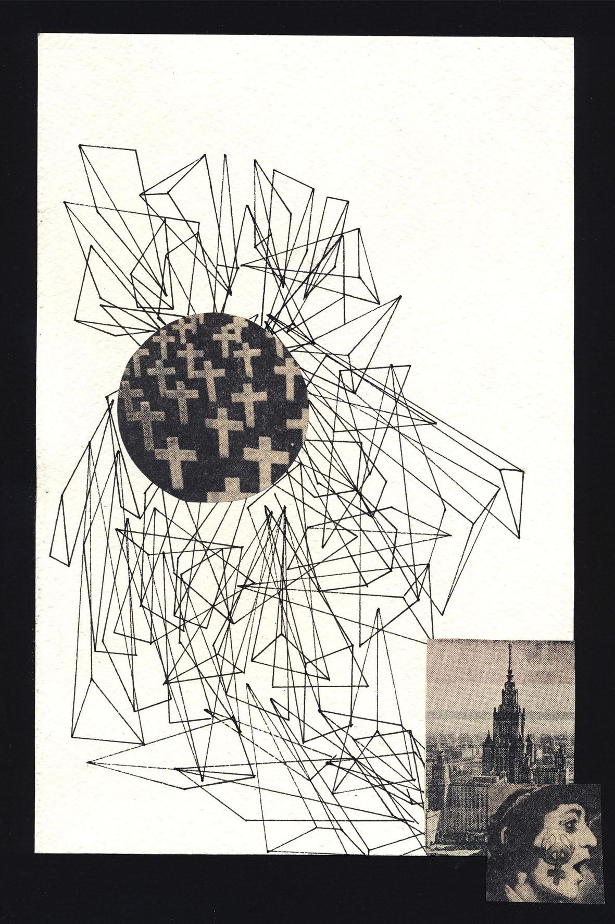
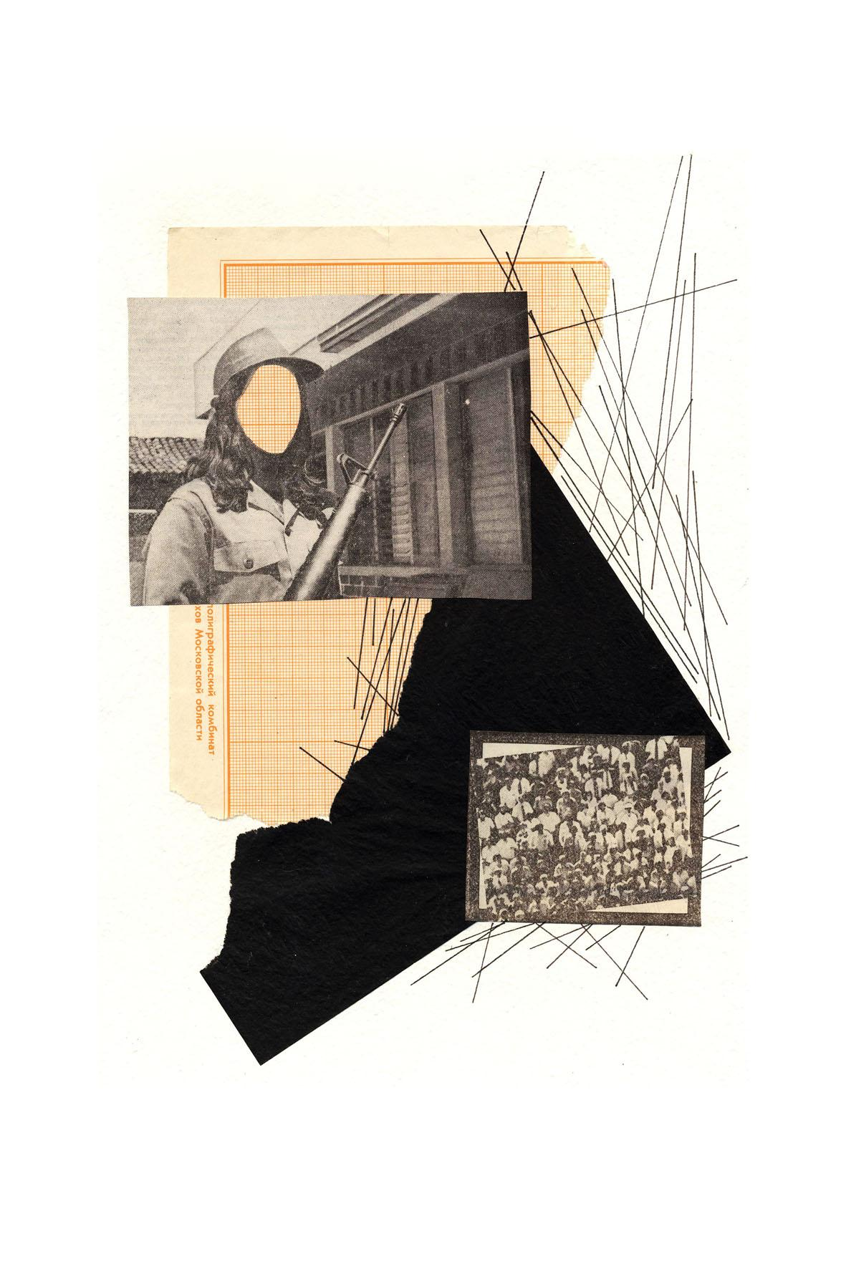
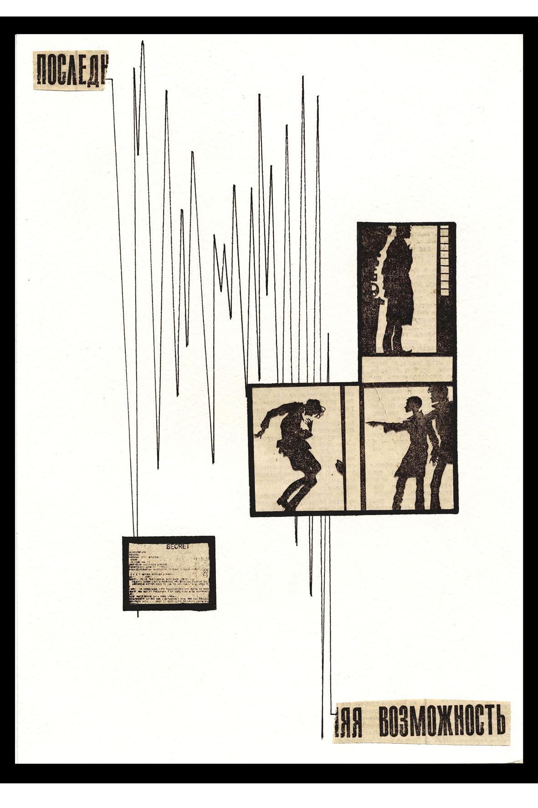
Коллажи. 2009 21 х 29 см

Slide 13
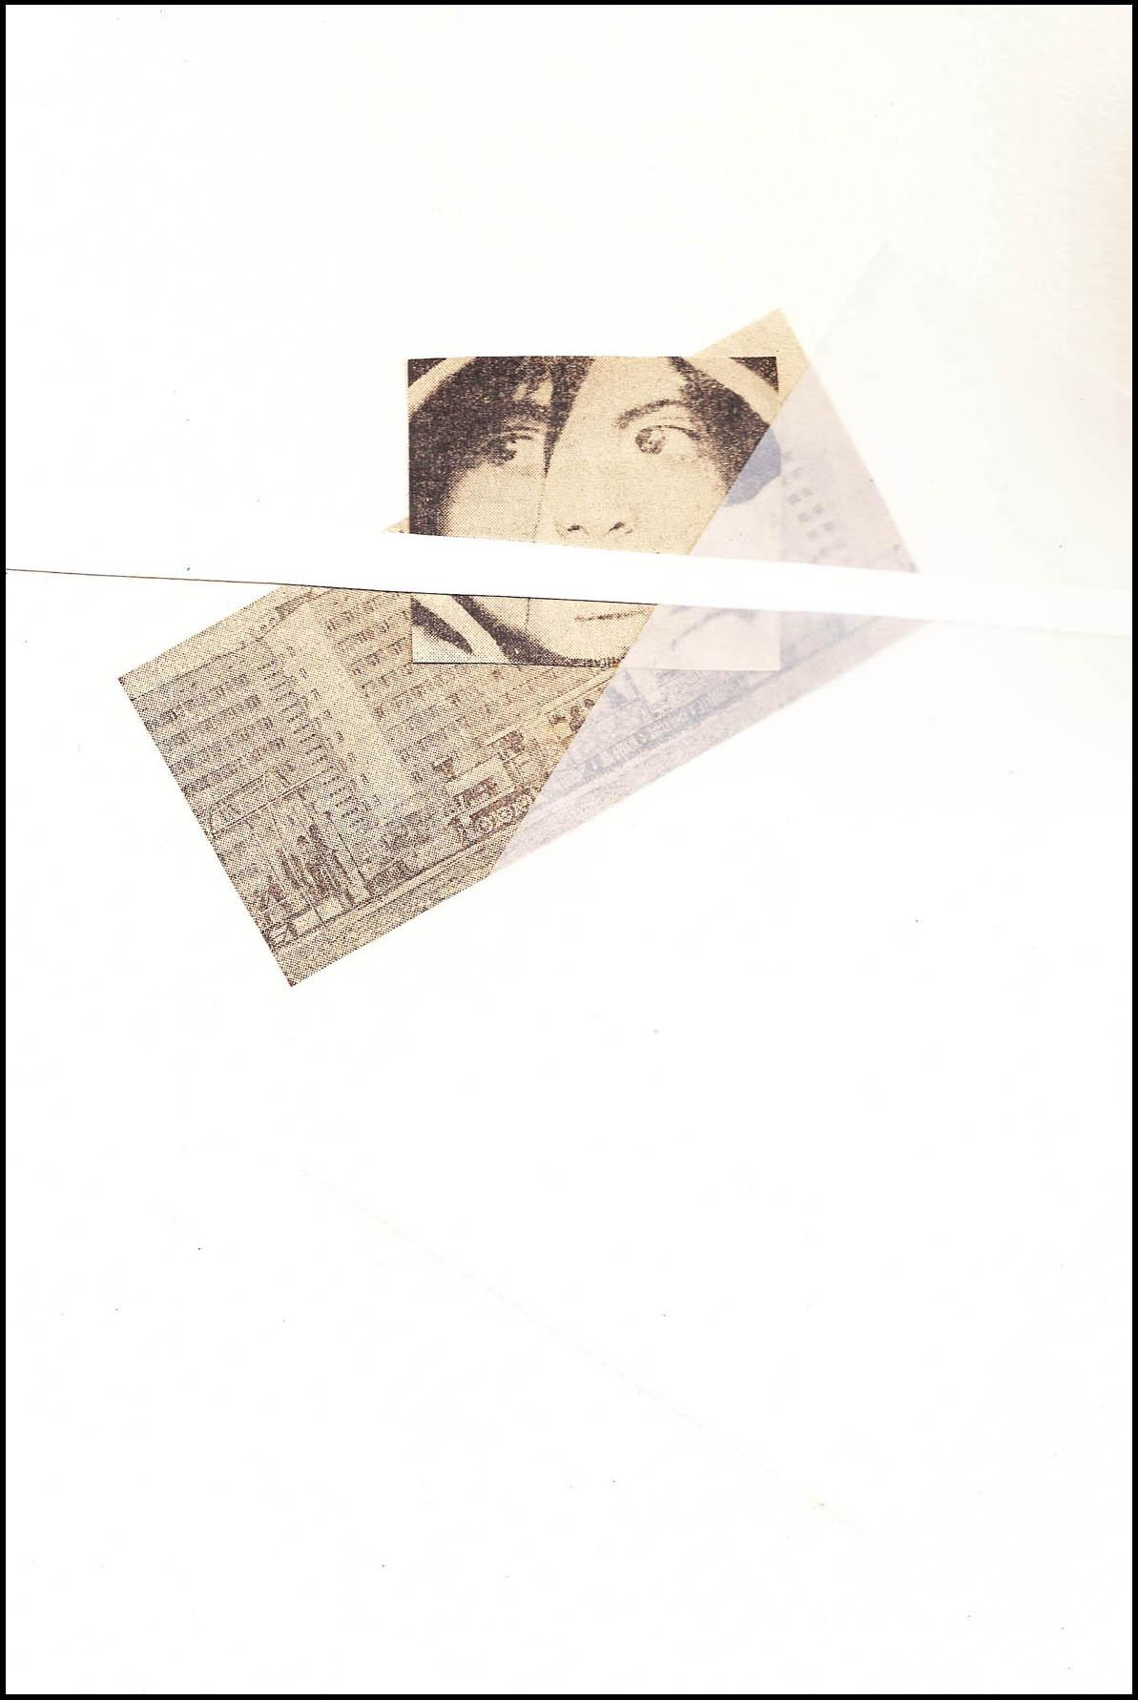
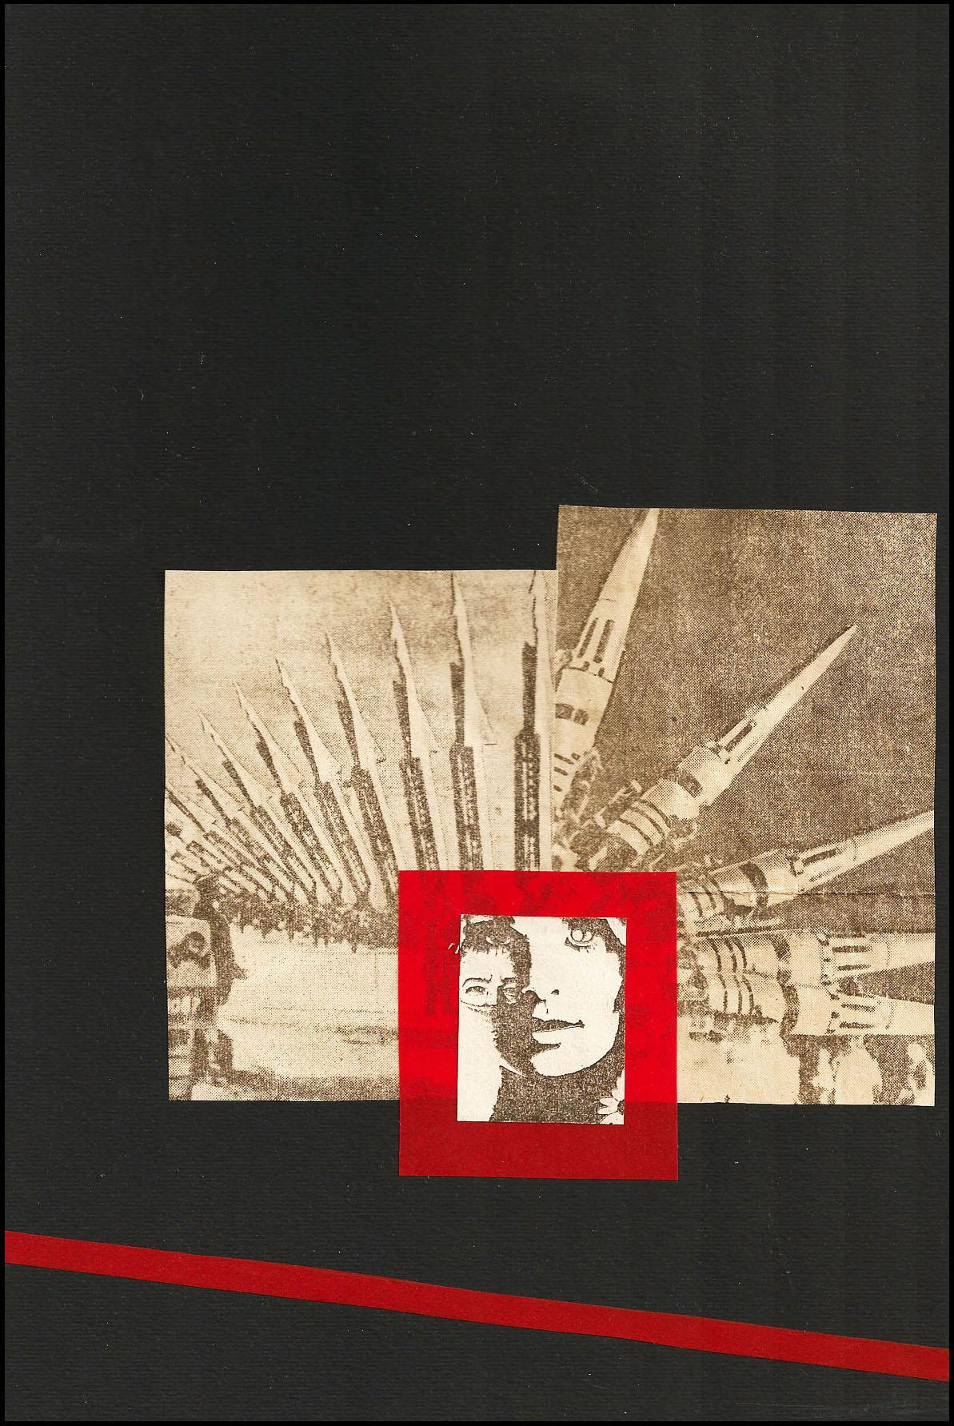
Коллажи.
2009–2011
21 х 29 см

Slide 14
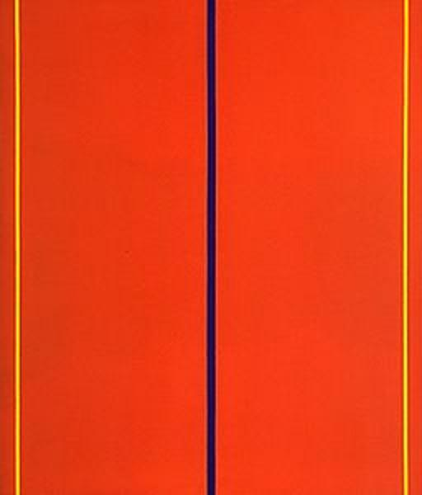
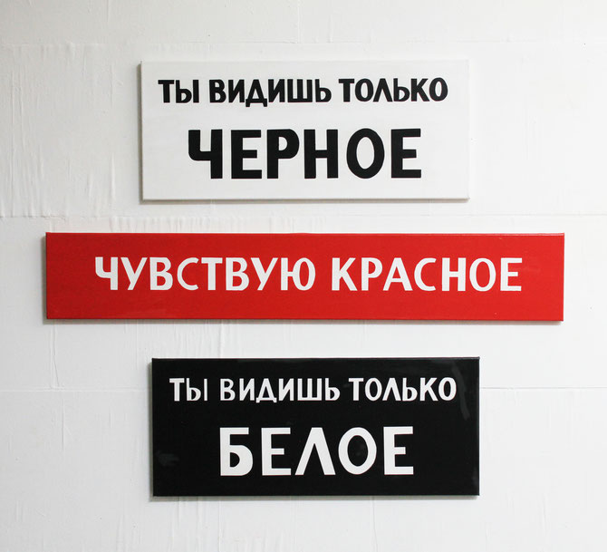
Барнетт Ньюман. Кто боится красного, желтого и синего II. 1967
Чувствую красное. 2012
Холст, акрил

Slide 15
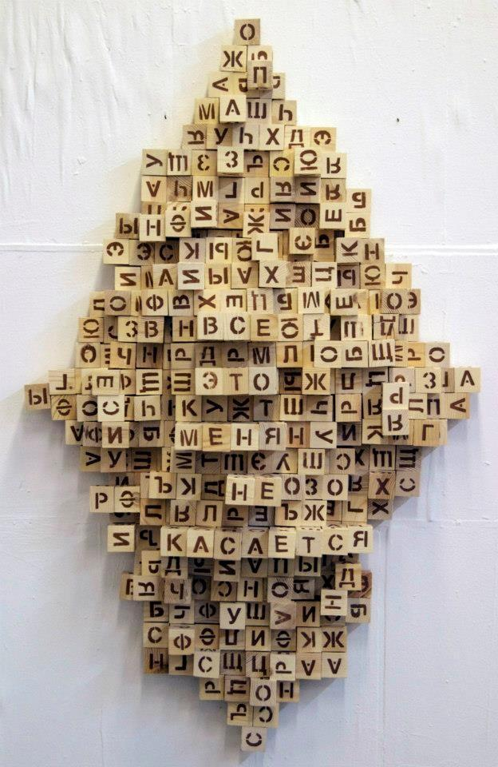
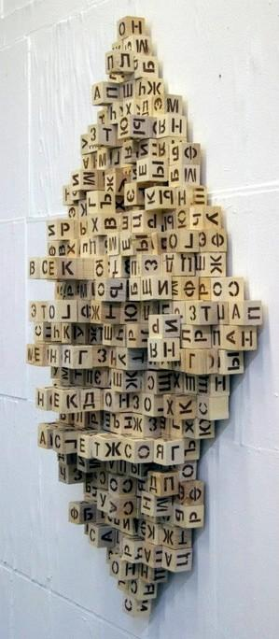
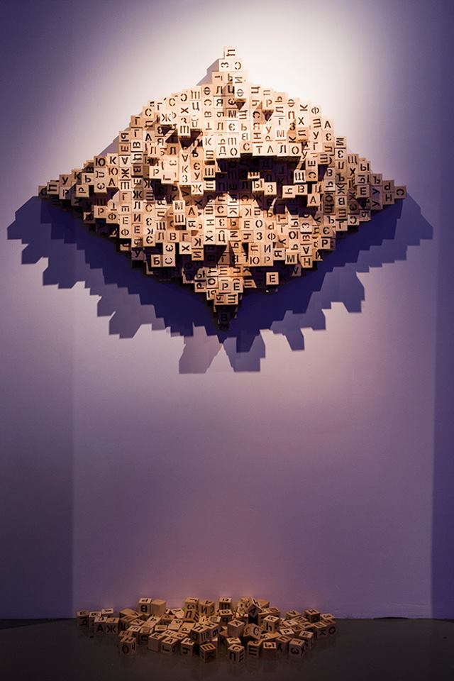
Все это меня не касается. 2011. Дерево, акрил. 120 х 60 см
Достало. 2015. Дерево, акрил. 70 х 120 см

Slide 16
Без названия
«Архстояние-2013», Калужская область
Художник обнажен перед зрителем — все чувства, мысли, эмоции... Он абсолютно гол и беззащитен, зритель же, подходя к картине, может пройти мимо или же наступить на него, рассматривая картину, а может просто наступить и не заметить. Я лежала под стеклом абсолютно голая. В это время на стене над стеклом висела картина. После того как перформанс закончился, я вышла из-под стекла, положив под него картину со стены, а на стену пустила видео с документацией перформанса.

Slide 17
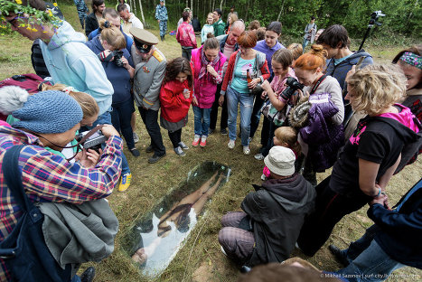
В Никола-Ленивце у зрителей была возможность делать что угодно. И они делали. Кто-то ходил по стеклу, кто-то разделся и лег сверху, кто-то плакал, кто-то семечек насыпал, кто-то в стакан коньяк налил, кто-то цветочек положил сверху, кто-то принес кресло, сел рядом, пиво достал и сидел два часа.

Slide 18
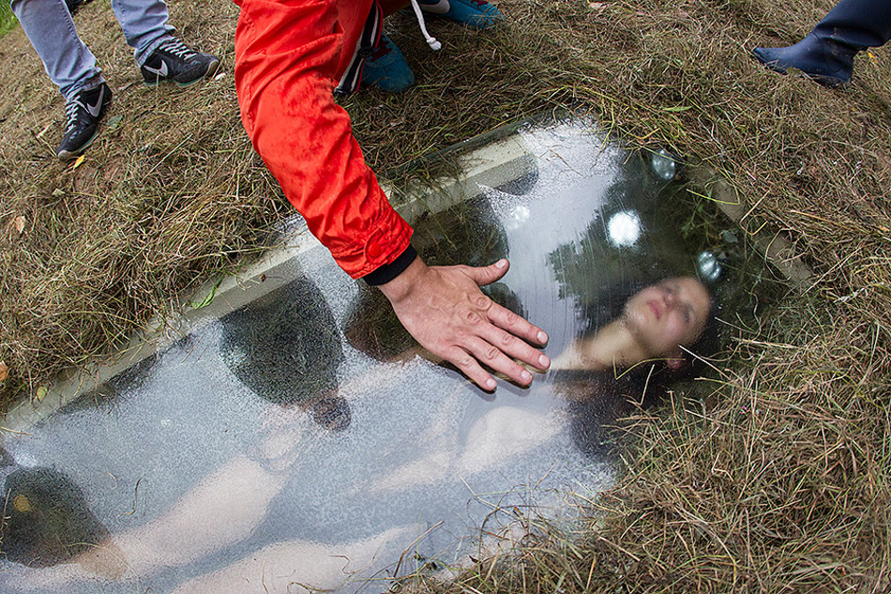
Одним не оговоренным мной условием было то, что только когда зритель наступал на стекло, под которым я лежала, я могла посмотреть ему в глаза. Одна девушка сначала наступила на стекло, походила по нему, а потом, встретившись со мной глазами, начала сопереживать — между нами случился внутренний диалог. Она села на колени, наклонилась, чтобы только мне было слышно, и прошептала: «Не переживай, ничего не бойся».
Продолжительность:
1-й день — 6 часов
2-й день — 8 часов

Slide 19
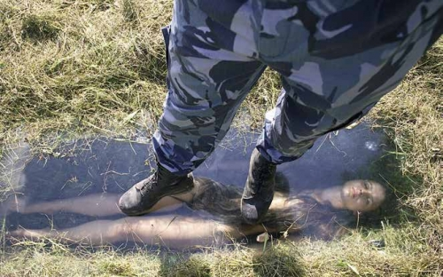

Slide 20
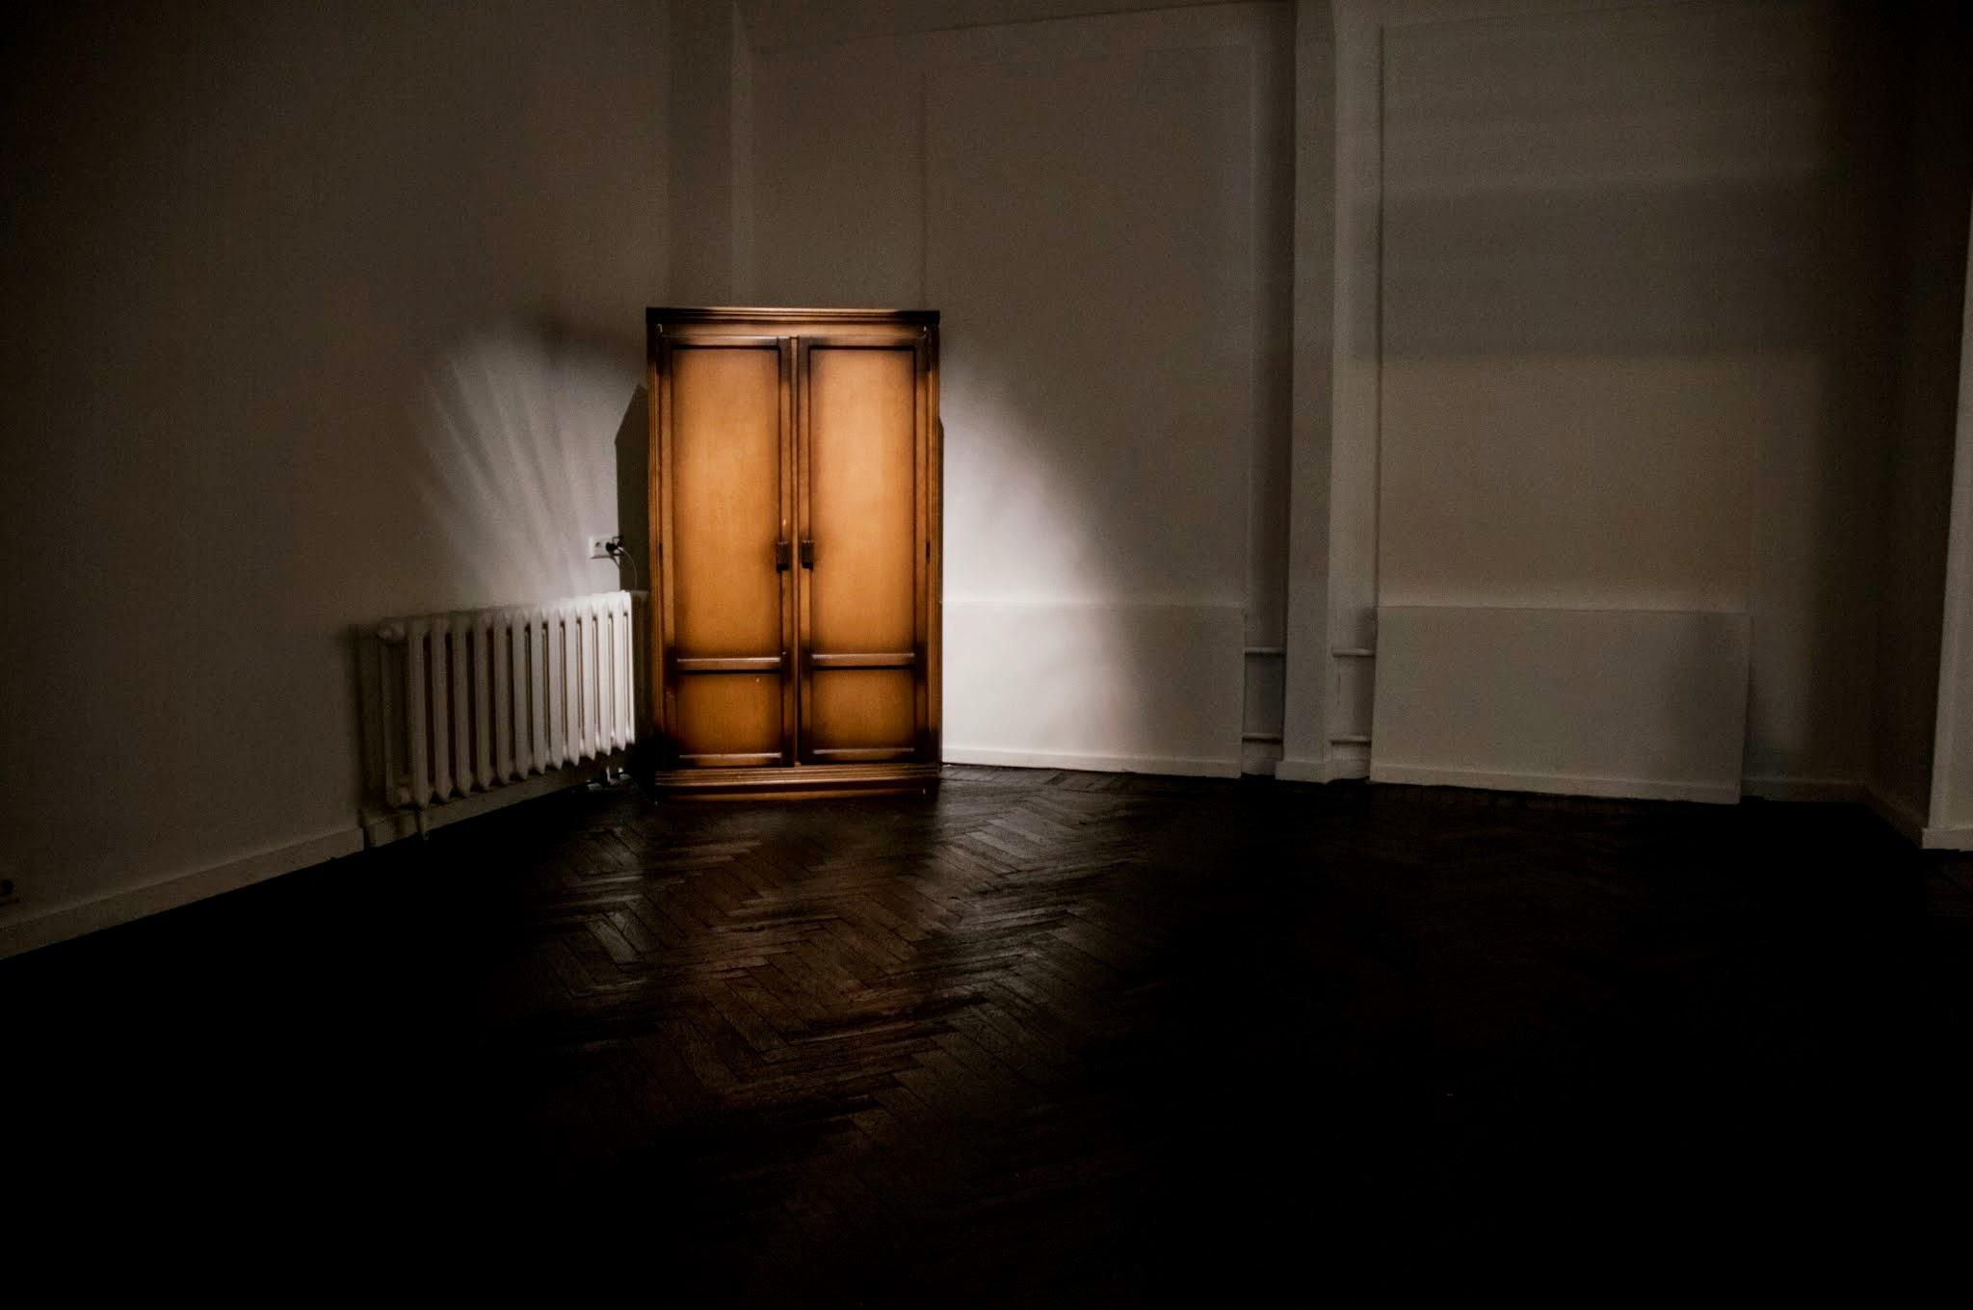
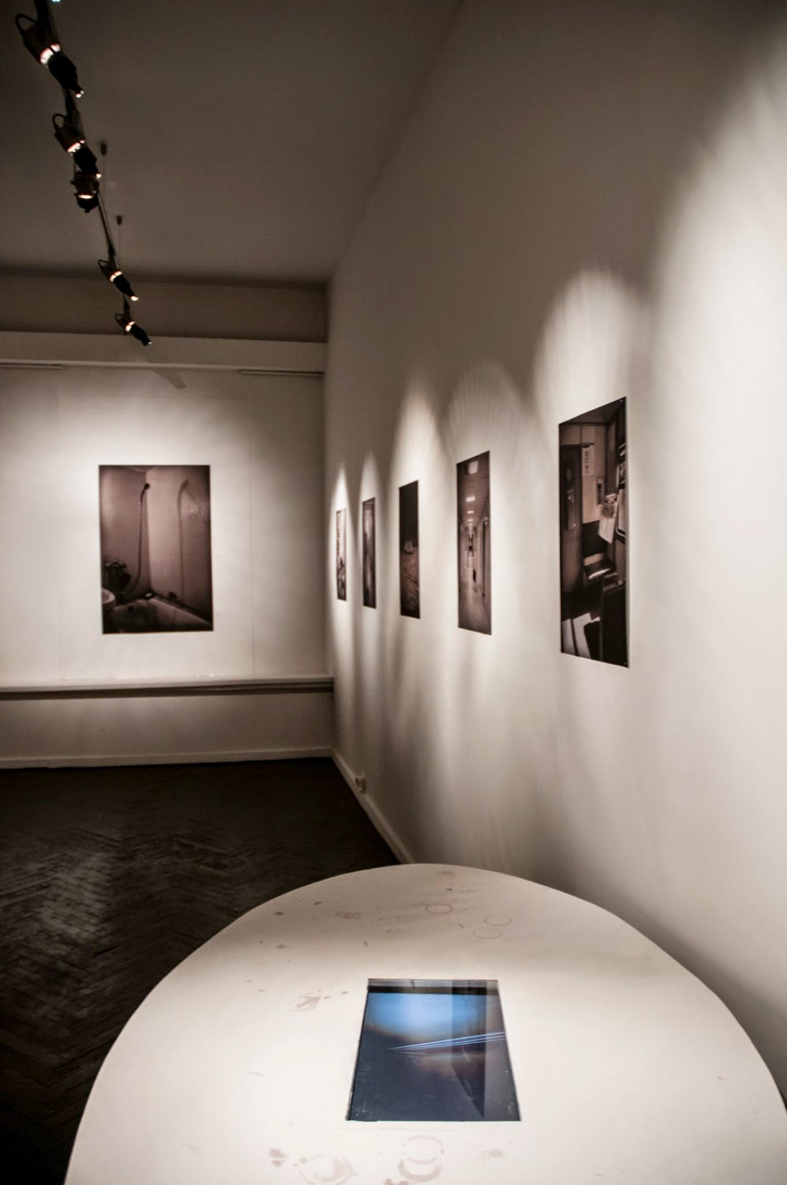
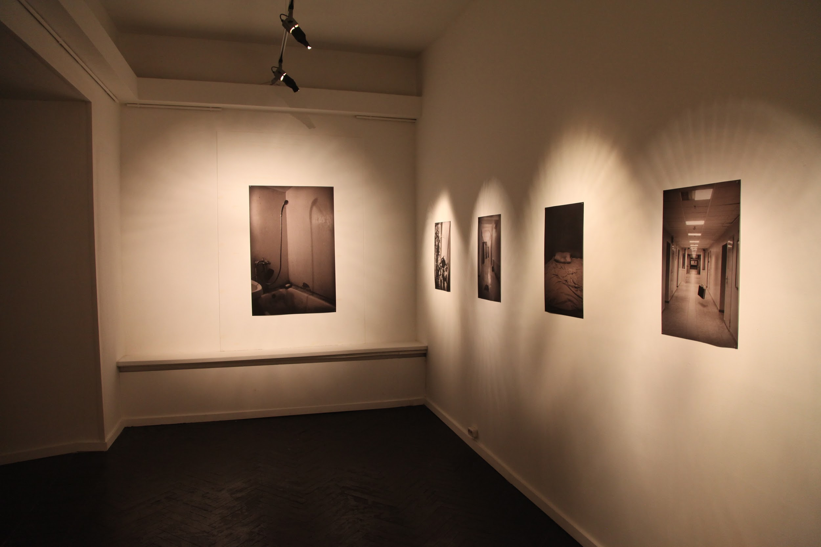
Выставка «Лишние»
2014
Галерея «Комната»

Slide 21
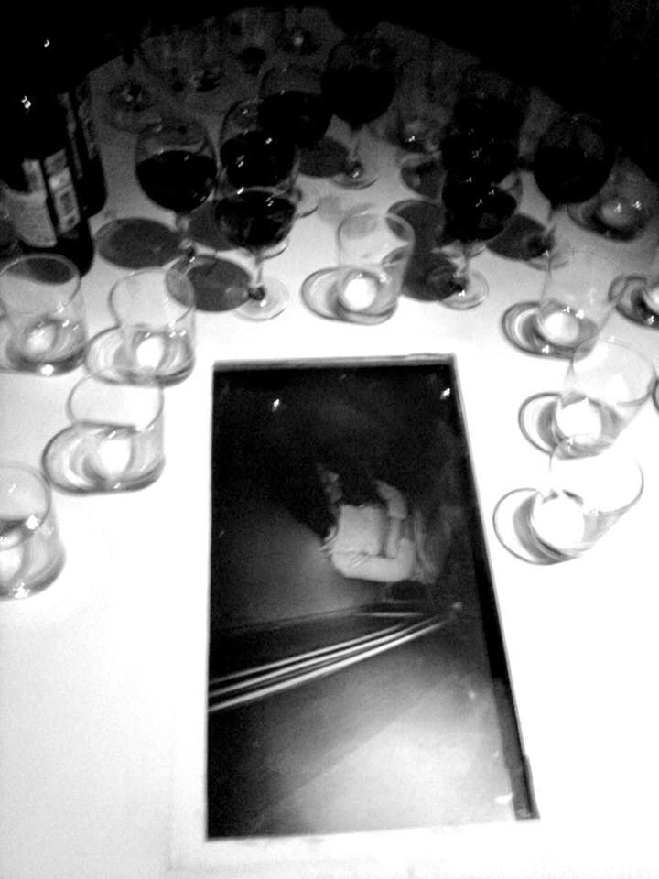
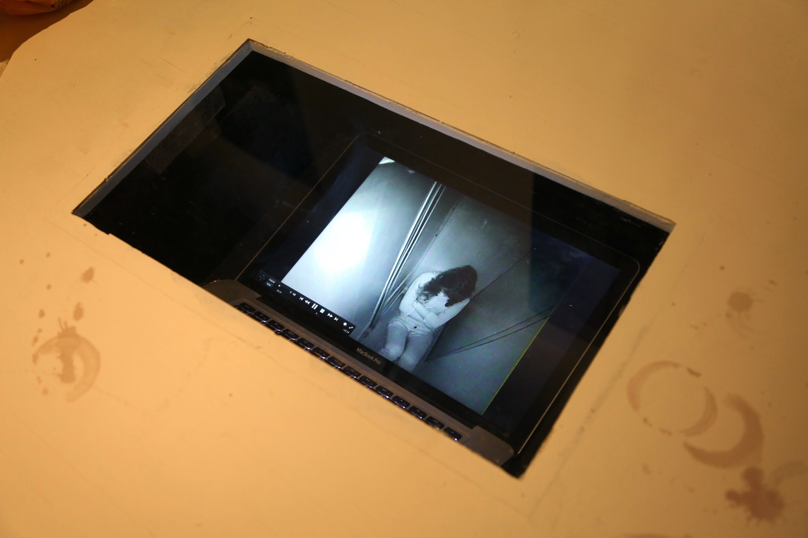
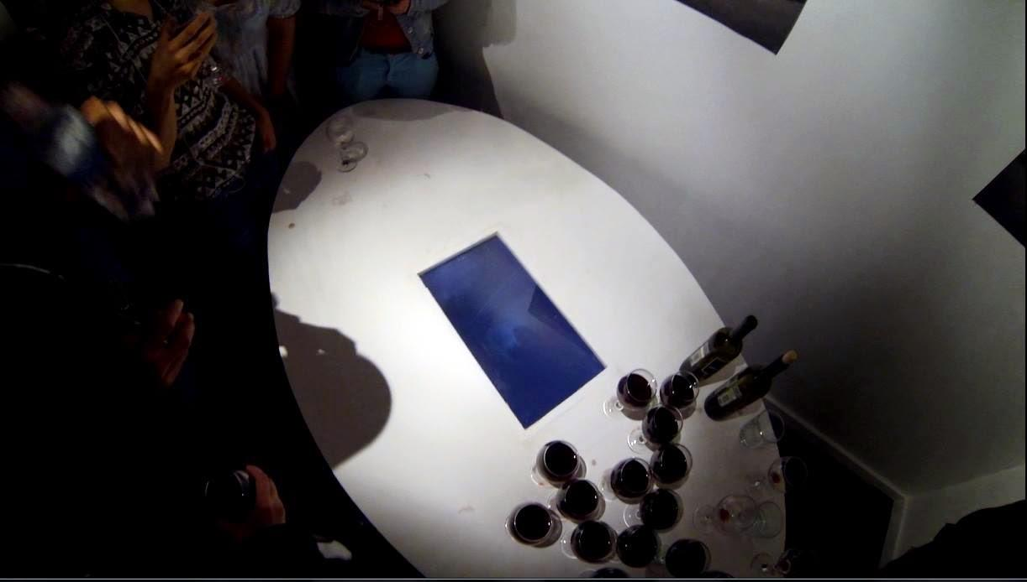
Перформанс на открытии выставки «Лишние»

Slide 22
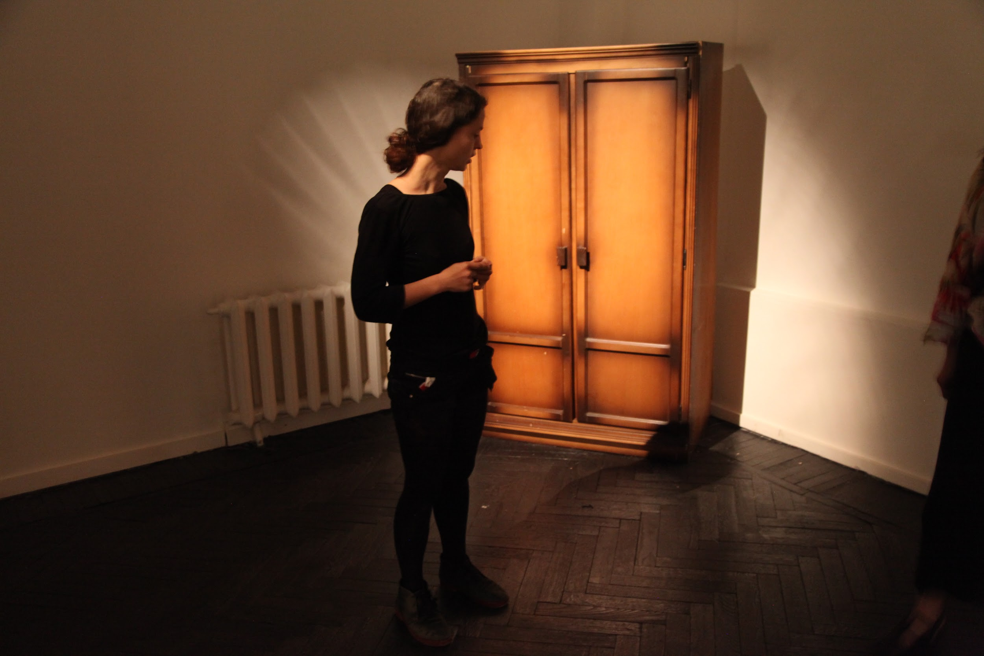
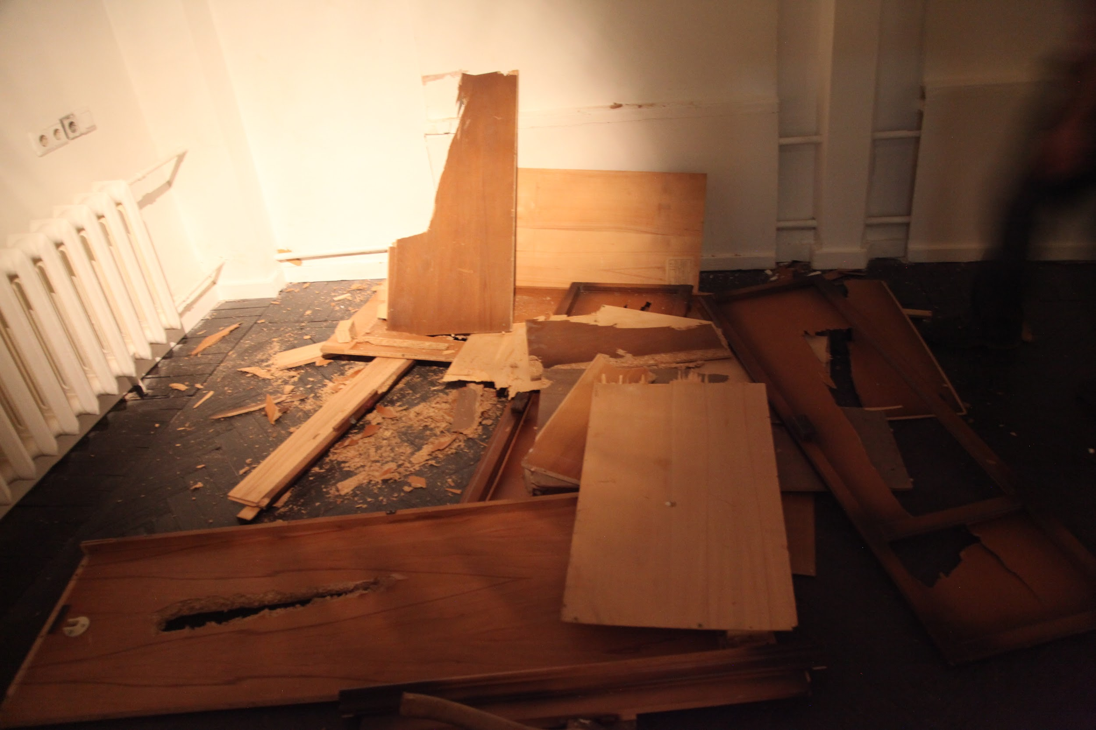
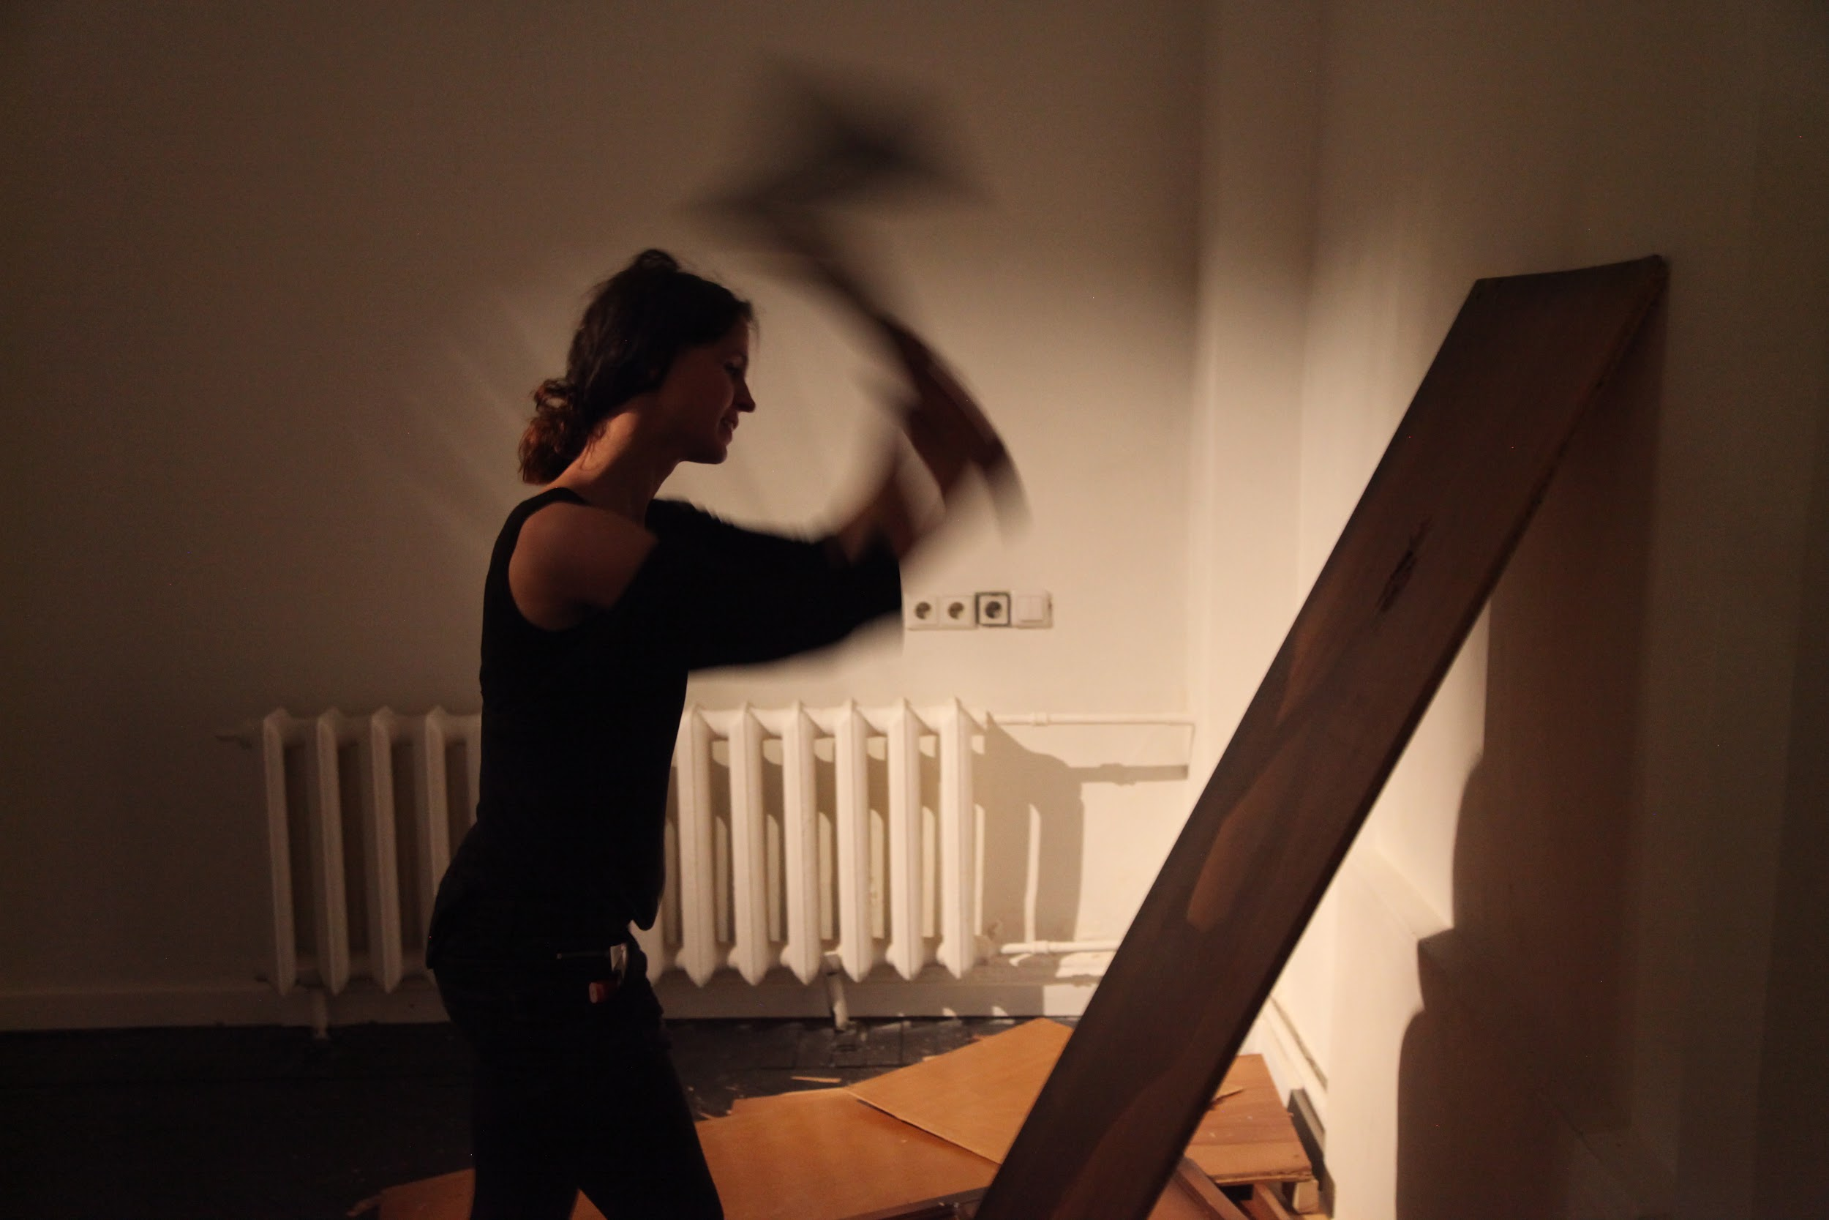
Перформанс
на закрытии
(спустя месяц)

Slide 23
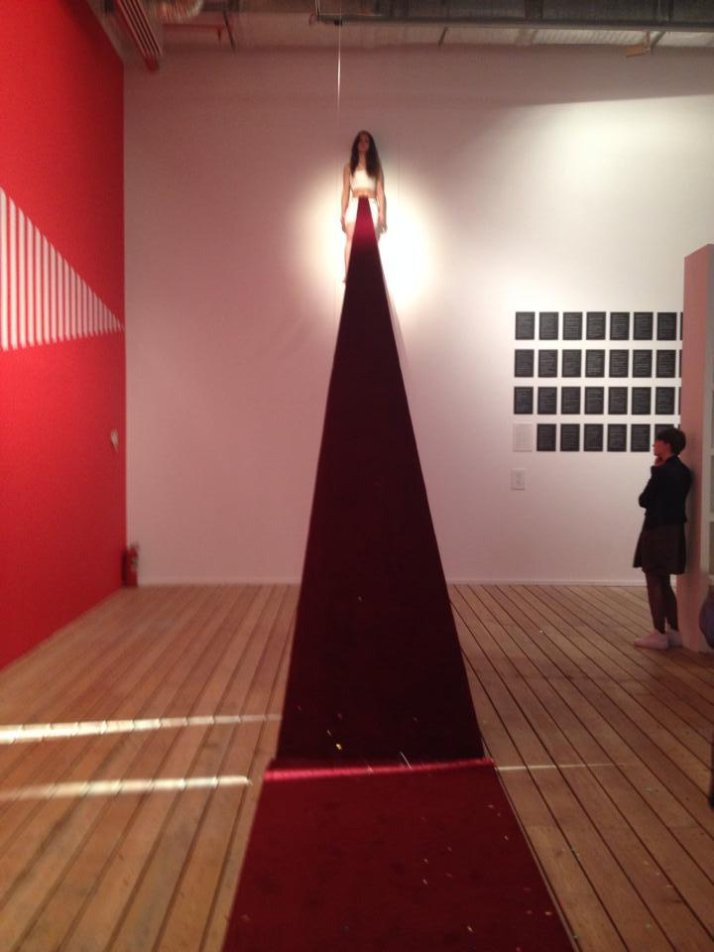
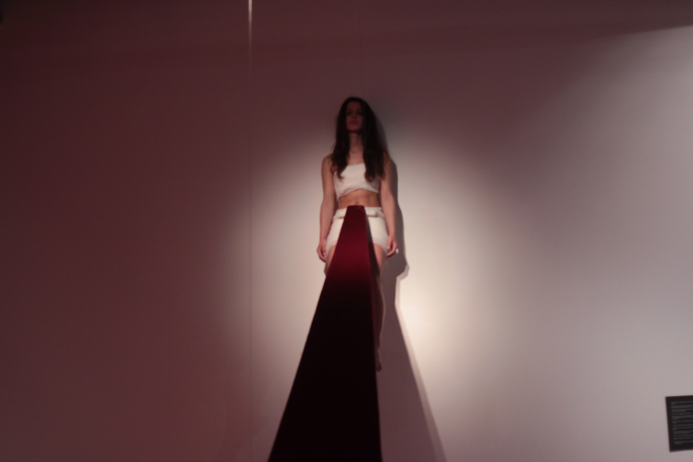
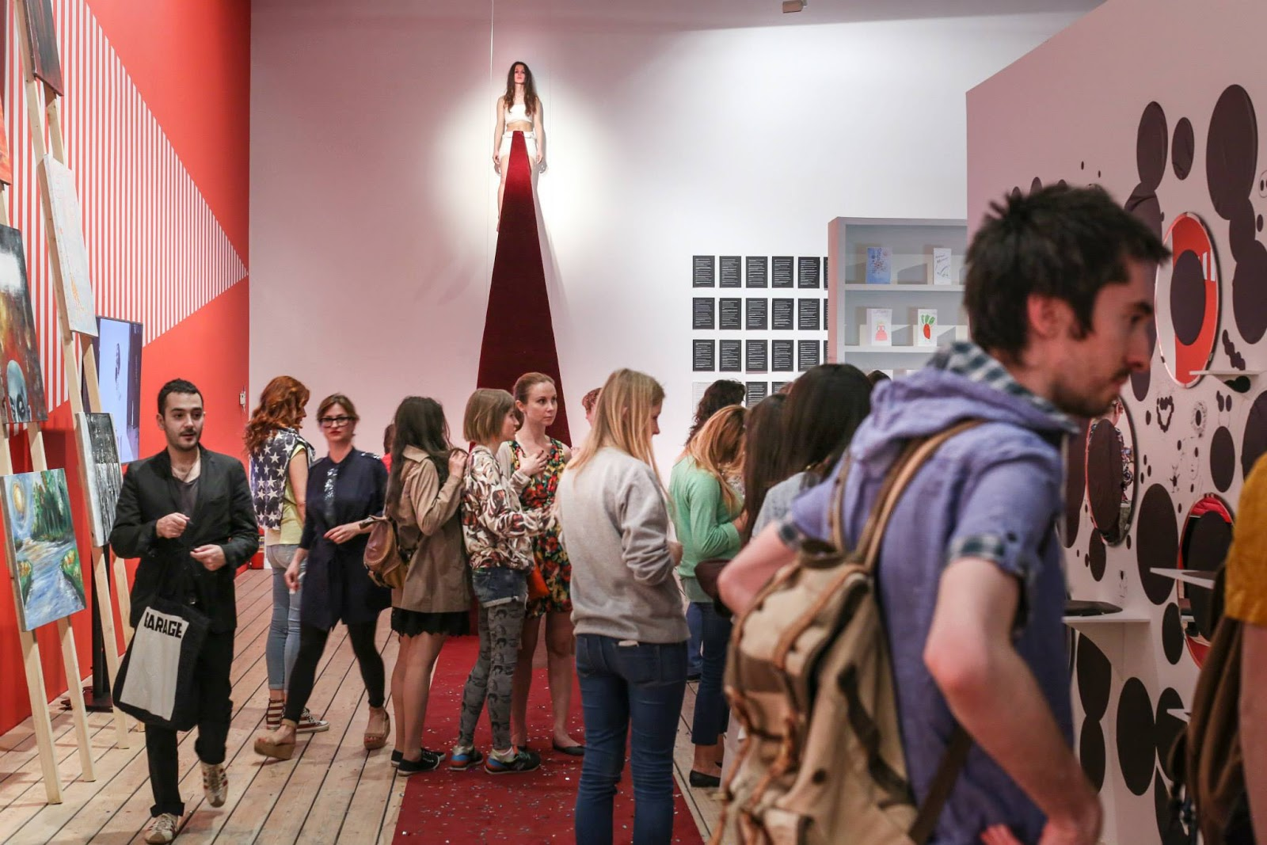
Перформанс «Изоляция»
в рамках выставки
«do it Москва»
Музей современного искусства «Гараж» Москва, 2014
Инструкция Тино Сегала
«Вы уже это делаете». 2012

Slide 24
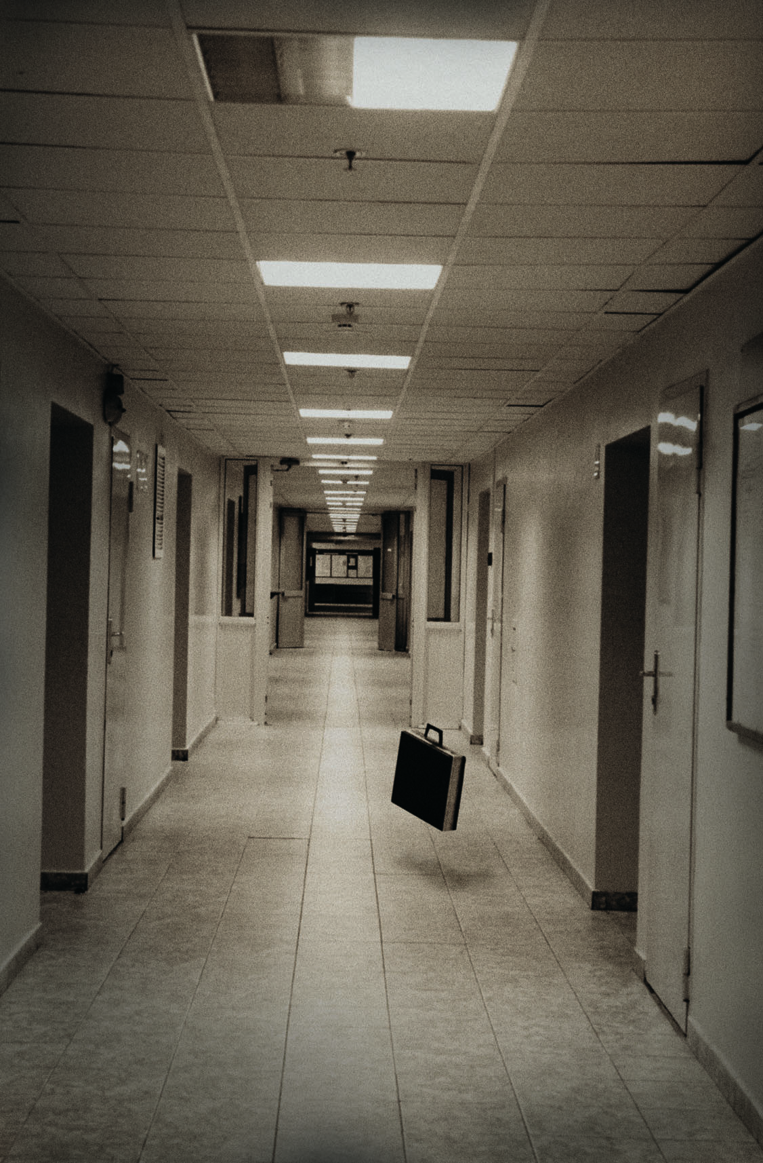
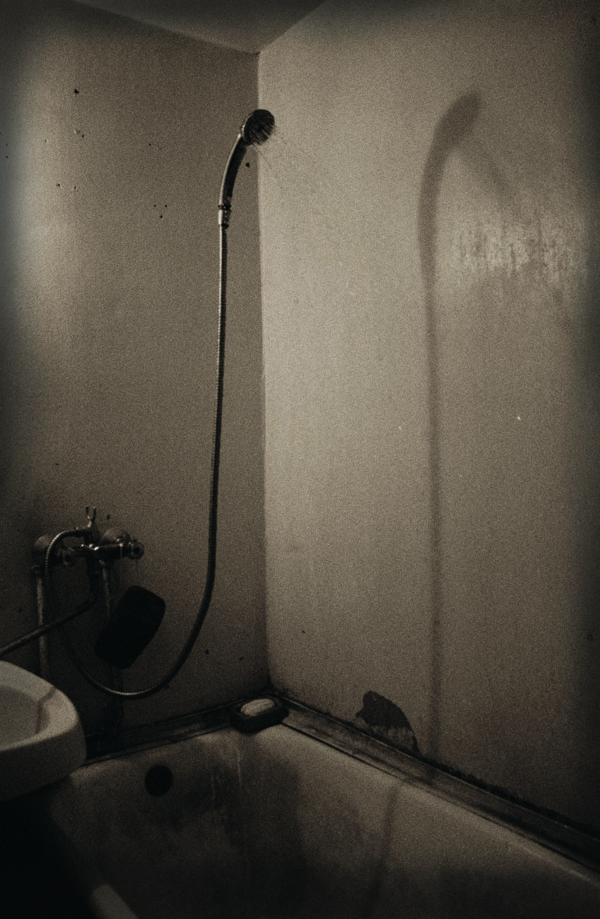
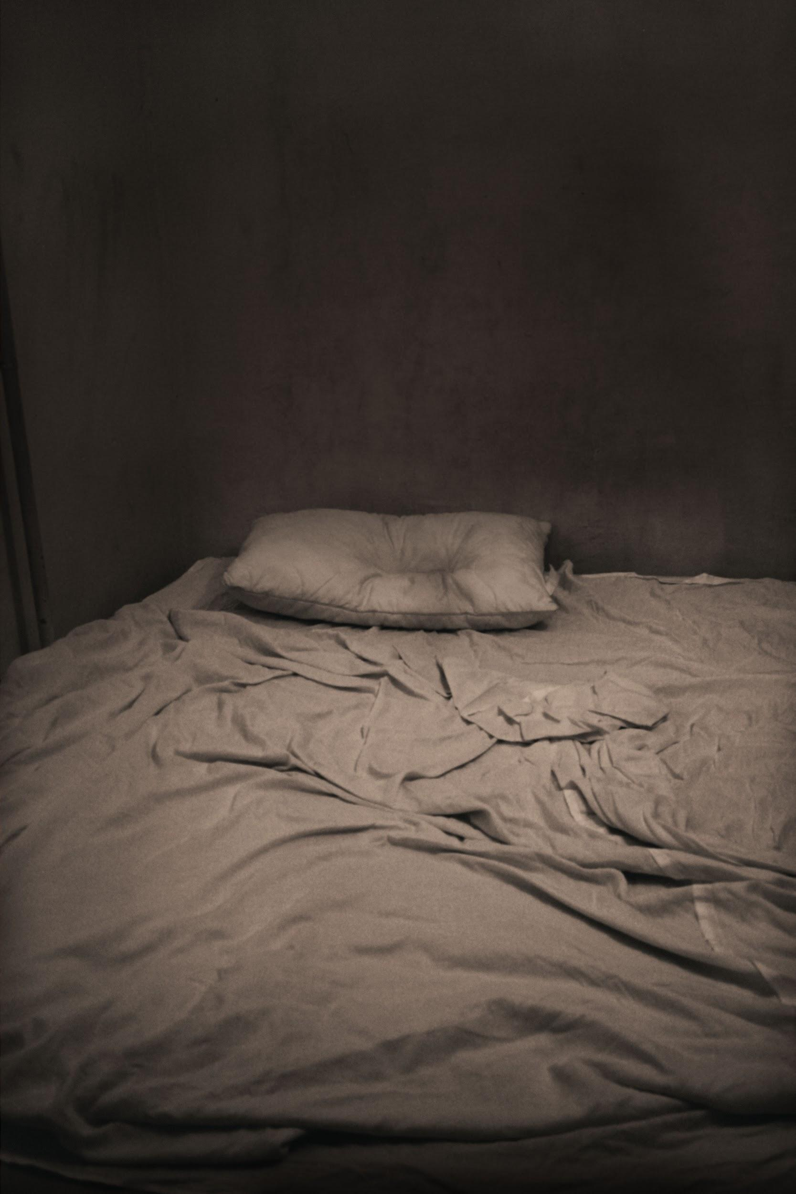
Из серии «Лишние». № 1
63,5 х 41,5 см
Из серии «Лишние». № 2
63,5 х 41,5 см
Из серии «Лишние». № 4
63,5 х 41,5 см

Slide 25
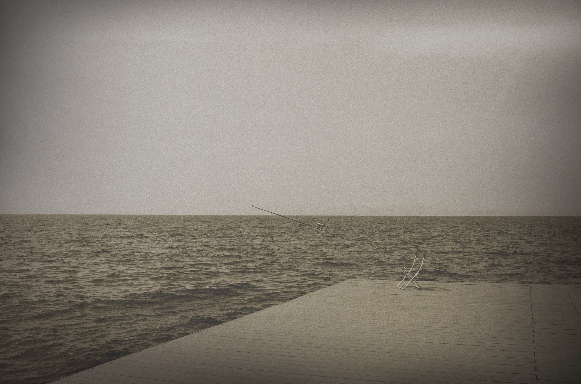
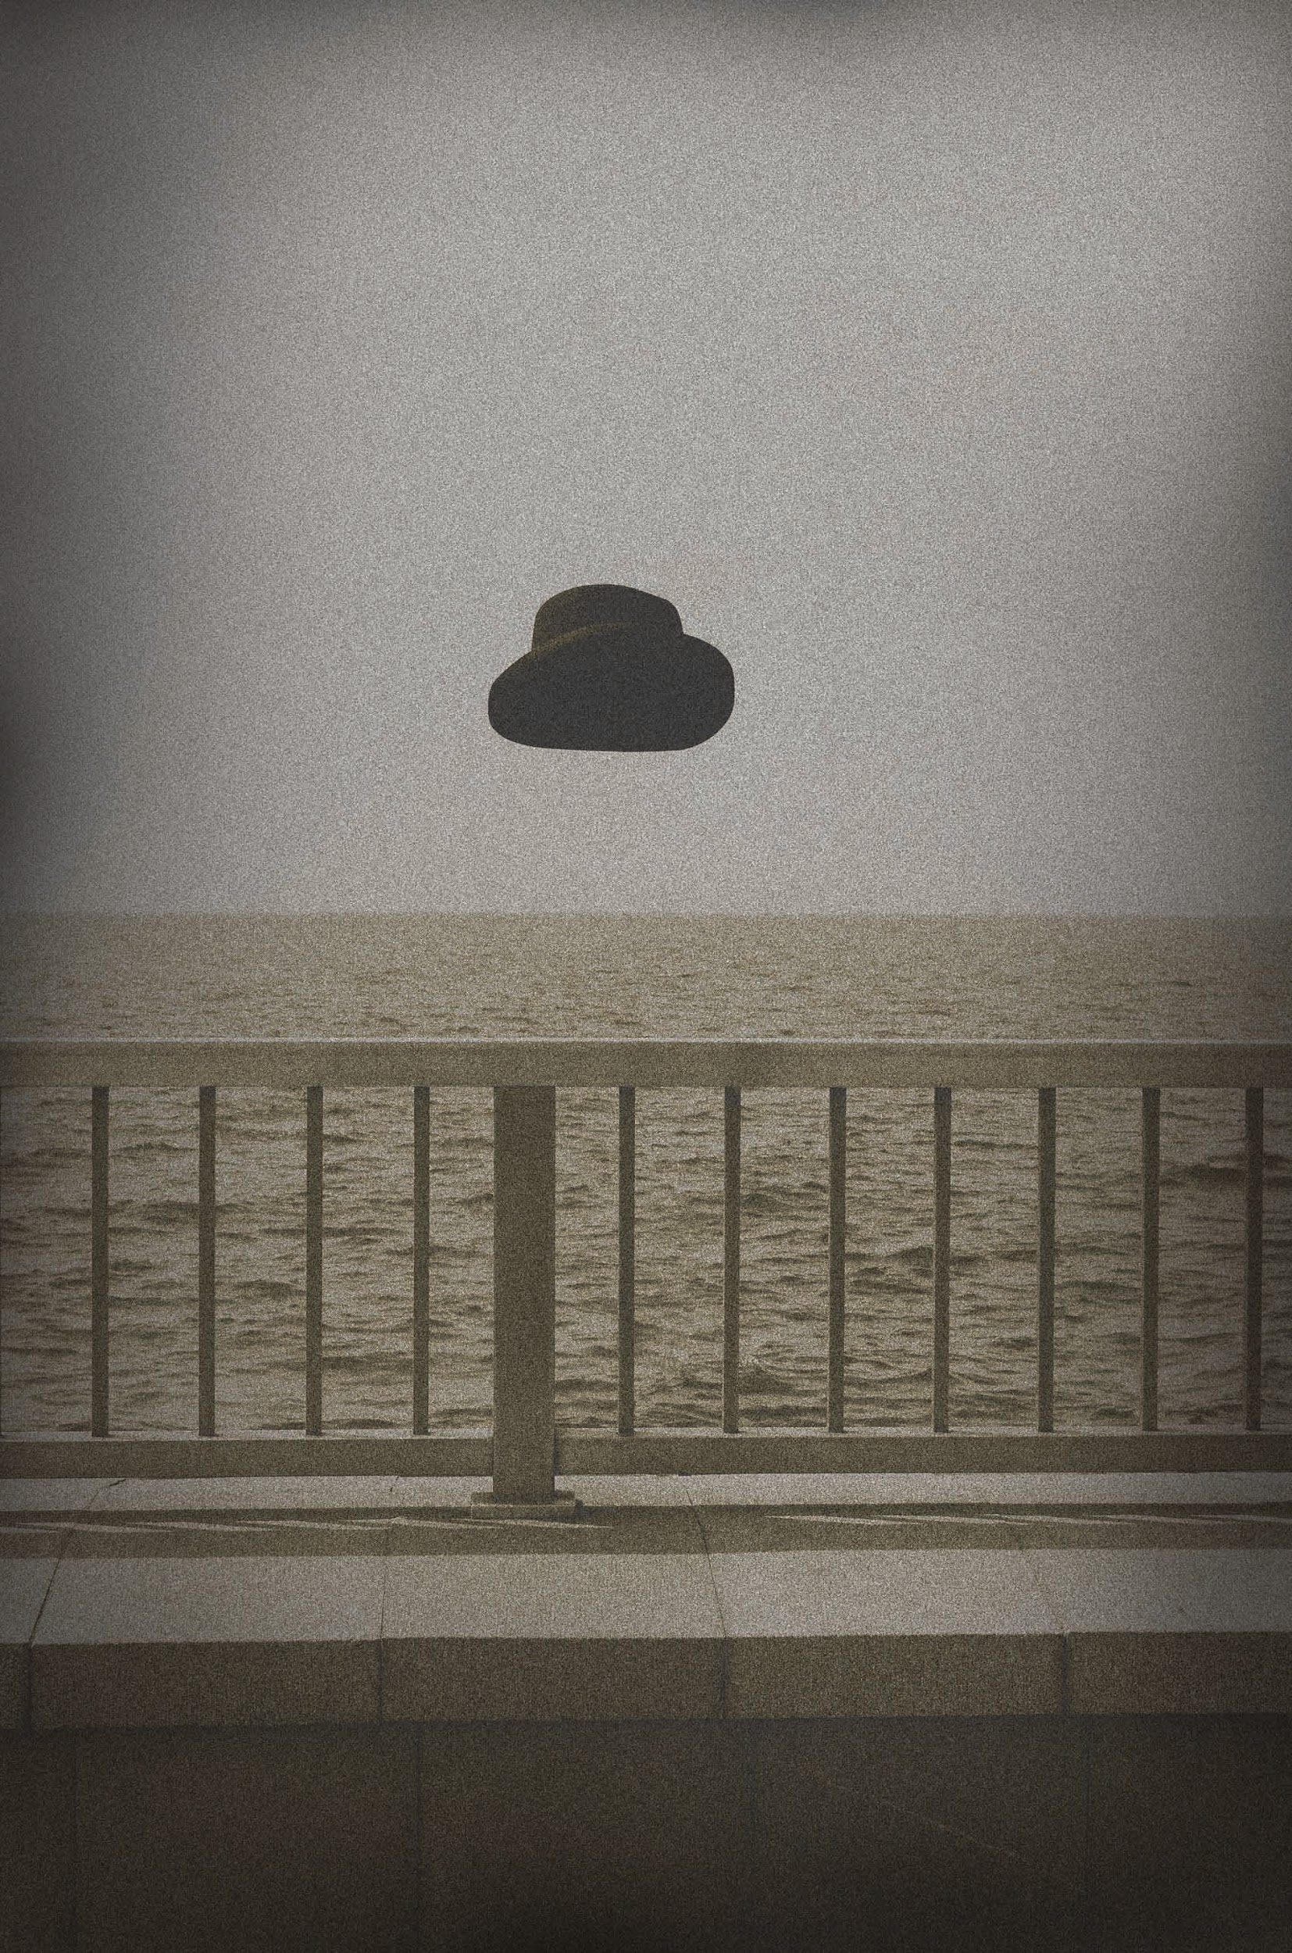
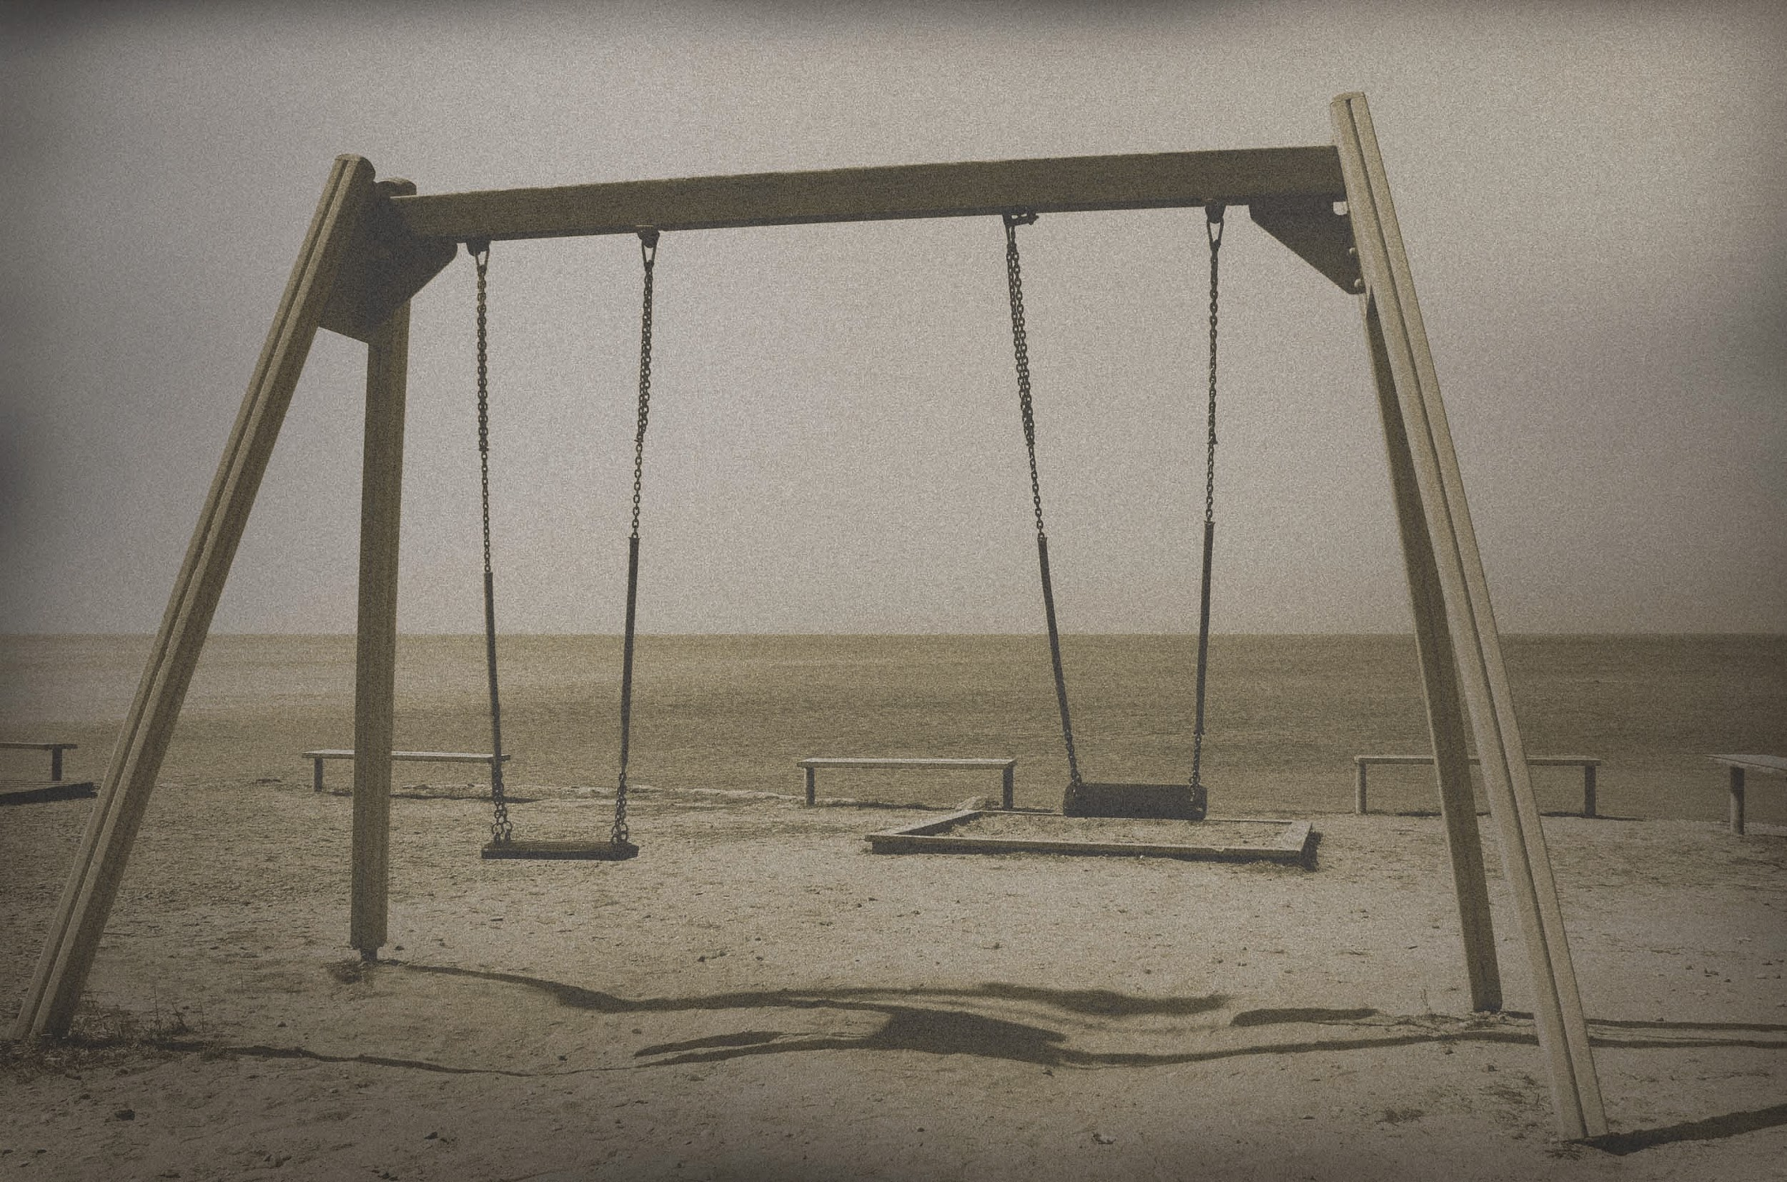
Фотографии из серии «Лишние»
Спустя год Владивосток
Апрель 2015

Slide 26
«Очищение»
В течение 9 дней по 5 часов в день я повторяла один и тот же перформанс. Мне хотелось лучше понять, что такое очищение, память. Я стояла перед входом в галерею в белом одеянии, босая и с ведром воды в руках. Когда кто-то заходил, я, выбрав интуитивно, следовала за этим человеком. Как только он останавливался перед каким-то произведением — садилась на колени, опускала волосы в воду и начинала ими мыть пол возле этого человека, таким образом вбирая в себя всю негативную память, очищая кармическое пространство, как губка, впитывая всю боль, страдания, обиды, злость и т. п.
Выставка «9 дней». 2011
Государственная галерея на Солянке, Москва

Slide 27
«Очищение»
Мне хотелось лучше понять, что такое очищение, память... Я стояла перед входом в галерею в белом одеянии, босая и с ведром воды в руках. Когда кто-то заходил, я пыталась почувствовать, за кем я хочу следовать. Выбрав, я следовала за этим человеком. Как только он останавливался перед каким-то произведением, я садилась на колени, опускала волосы в воду и начинала ими мыть пол возле этого человека. Таким образом я вбирала в себя всю негативную память, очищая кармическое пространство, как губка, впитывая всю боль, страдания, обиды, злость и т. д. Для меня это было очень важно — тот самый контакт с человеком, бессловесный, но в то же время, как оказалось, очень интимный. При этом я не смотрела в глаза посетителям и тем более не говорила с ними.

Slide 28
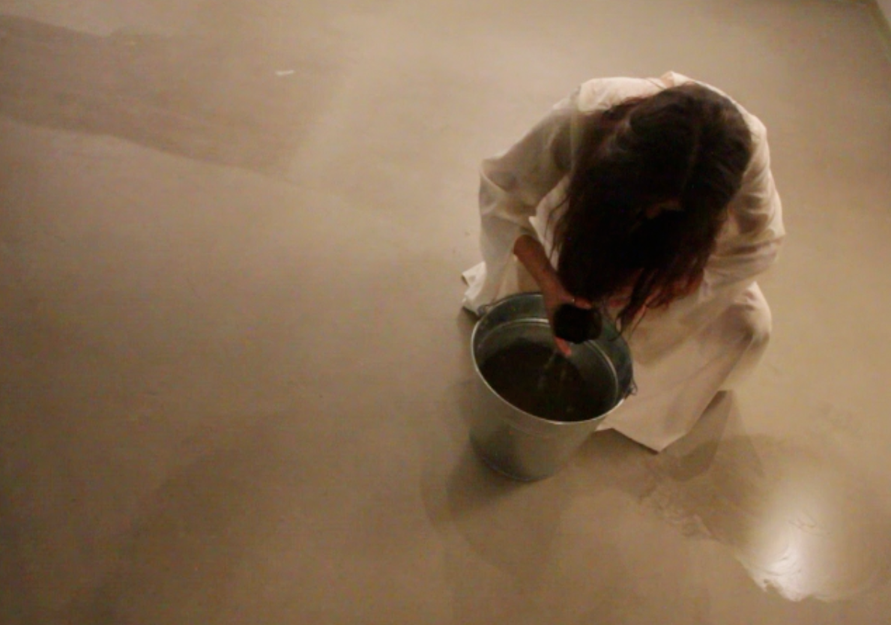

Slide 29
Акция «Время, которое существует»
Во время акции Оля Кройтор выкапывала землю на сопке Холодильник во Владивостоке, формируя протоптанную дорогу. Каждые 2 часа художник фиксировала время и устанавливала таблички с обозначением текущего момента. С помощью труда Оля придает
времени физические очертания. Как итоговый результат водружается флаг «Время, которое существует» — утверждение телесности времени и борьба с прозрачностью высказываний.
Владивосток
2015

Slide 30
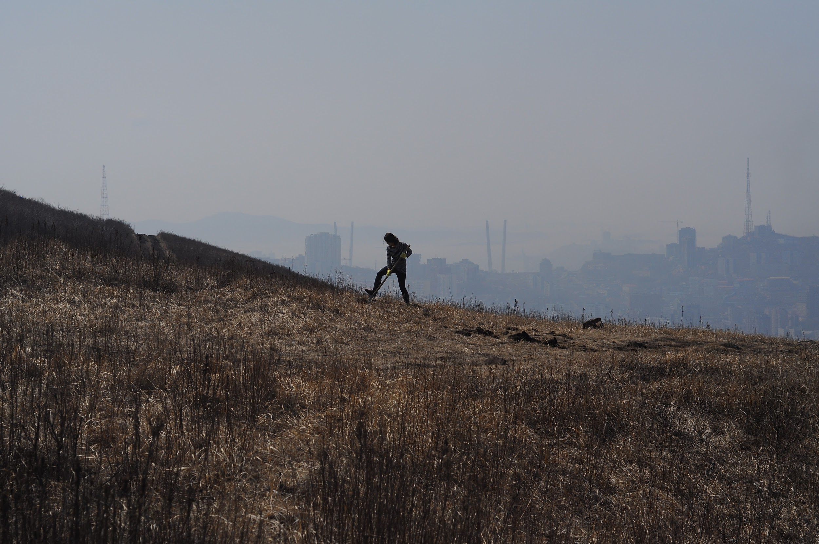
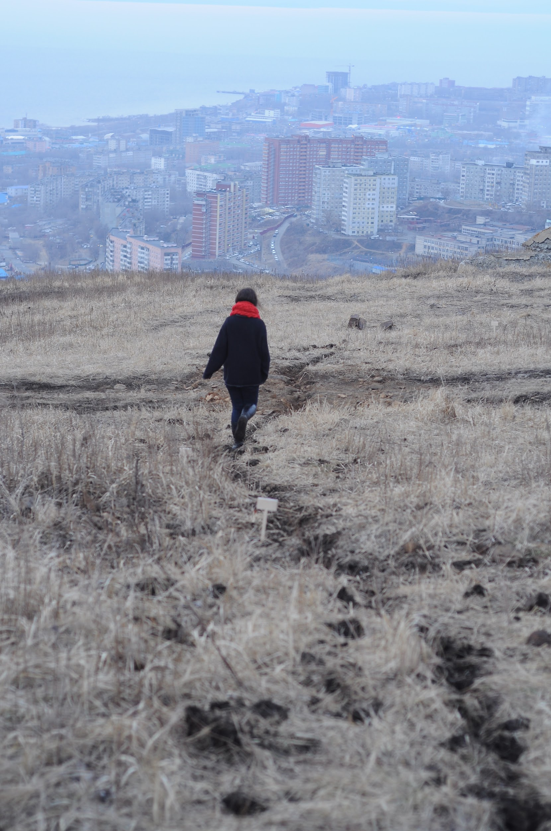
Акция «Время, которое существует» становится опытом осмысления понятия времени. Каждый день, прожитый человеком, оставляет невидимый след на его жизненном пути. Одной из вещей, влияющих на нас, является абсолютно бестелесная субстанция времени. Возникает ощущение, что время существует только в мыслях, ведь вокруг нас постоянно звучит «У меня нет времени» или «Было бы больше времени», но время нельзя увидеть или дотронуться до него.

Slide 31
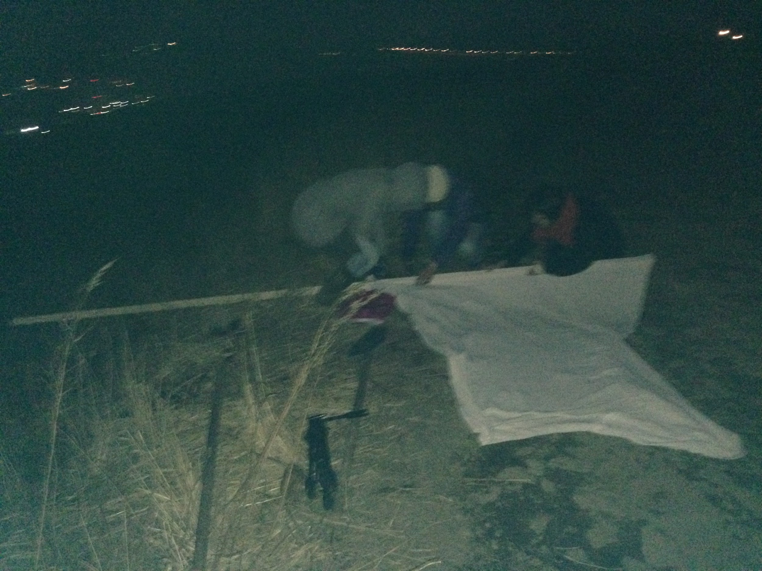
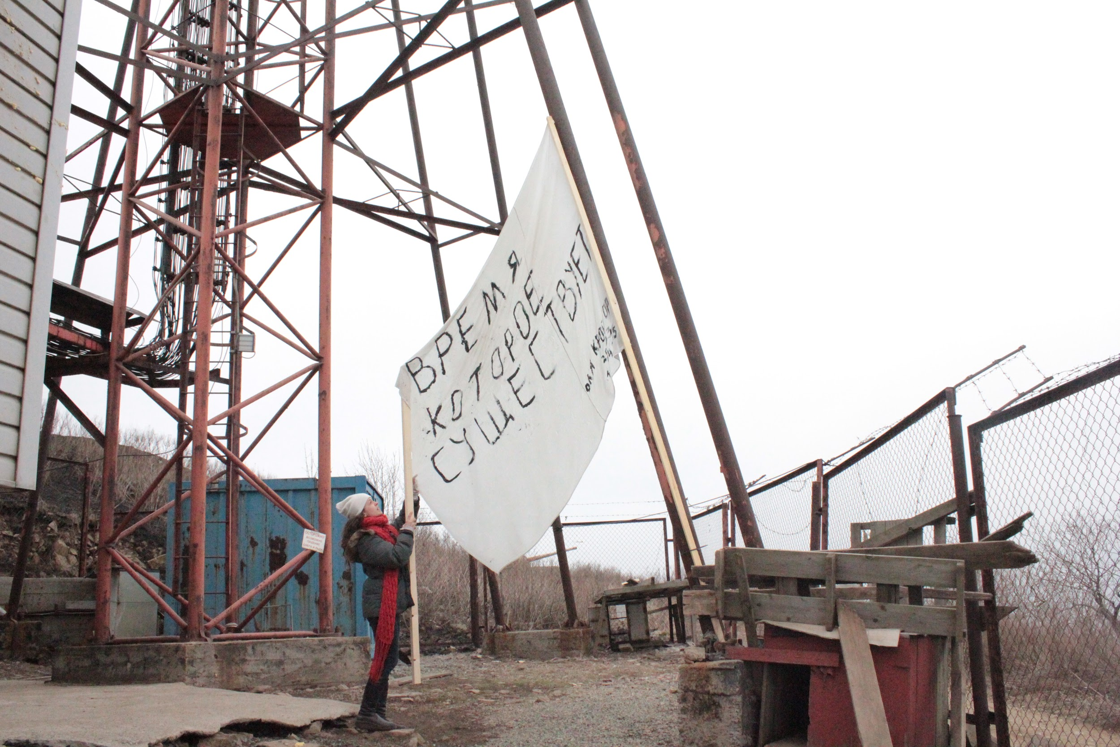
Спустя 5 дней после акции

Slide 32
Сгоревшая комната.
2010–2016
«Сгоревшая комната»

Slide 33
Тут душно, это, может, щемящая, может, звенящая, но главное — вязкая, жаркая, тяжелая и вместе с тем парадоксальным образом уютная пустота. Очищенная от каких-то образных зацепок, оставляющая попавшего сюда один на один со своими воспоминаниями и размышлениями.
Дарья Курдюкова

Slide 35
«Вина»
Не так давно еще существовало такое наказание, как стояние коленями на горохе, или соли, или гречке и т. д. Для себя я выбрала соль. Она оказалась более коварной. Первый час прошел спокойно. Но потом... начало щипать. С каждой минутой сильнее, сильнее и сильнее... Проходило множество людей, но я концентрировалась исключительно на своих мыслях: что плохого я сделала, почему. Боль физическая, боль моральная...
Arthouse Squat Forum
Специальный проект 4-й Московской биеннале современного искусства
Октябрь 2011

Slide 36
«Между»
– Я не могу намеренно сделать больно другому человеку, поэтому я не могла бы плевать в своего партнера.
– А почему именно мужчина плюет в тебя? Ты же объясняла, что эта работа про отношения между людьми, а не конкретно между мужчиной и женщиной.
– Даже если бы было две женщины, люди все равно бы навязали клише. Между мужчиной и женщиной наиболее чувственная, сложная коммуникация, где, как правило, есть много разных болевых моментов. Чтобы перформанс не имел гендерных отсылок, можно было бы показать несколько разных пар, но мне хотелось создать более лаконичную историю.
2013

Slide 37
Выставка «Координаты исчезновения»
Москва
Апрель — июнь 2016
Баку
Октябрь 2015

Slide 38
Что касается времени, исчезновение длится всегда.
Жан-Луи Деотт
Феномен исчезновения в своих визуально-смысловых диалогах и контекстах проходит через всю мировую культуру. Его образность мерцает в живописи Веласкеса и мастеров Северного Возрождения, актуализируясь в творчестве Магритта и обретая особую радикальность в стратегиях концептуализма. Тема исчезновения как трагическая пустотность и одновременно
как преодоление разрыва во времени, как экзистенциальная парадигма «in between» раскрывается в полноте личной драматургии творчества Оли Кройтор. Переживая окружающую реальность как сверхличное состояние, наполненное гравитацией, художник испытывает непреодолимое желание не только обнаружить этот образ репрессивных сил и зафиксировать его, но и найти в себе возможность установить нелинейное равновесие в этой драматургии обратной перспективы с ее буквально сновидческими формами.
Виталий Пацюков

Slide 39
В слайд-шоу неспешно тасуются старые, выцветшие, с пережженным цветом фотокарточки. На них мелькают чьи-то силуэты и лица, скоро сливаясь в цветные пятна. Люди будто растворяются на этих сентиментальных «сувенирах», раз уж это слово связано с воспоминаниями, — растворяются, пока пленка покрывается трещинами и начинает шелушиться.
Дарья Курдюкова
Видео «Распад»
2015–2016

Slide 40
«Кокон»
(продолжительность 2 часа)
Во время «Секретного перформанса» она на дереве оказалась «запеленута», «упакована» в кокон из полиэтиленовой пленки, и кокон этот на целый час «завис» выше человеческого роста. Он стал и символом защиты, и предвестником чего-то нового, но вместе с тем словно и предупреждением — со временем убежище может стать опасным для оказавшегося в нем странника.
Дарья Курдюкова
«Независимая газета»
«Архстояние-2016»
Калужская область

Slide 41
Когда болевые точки натянуты до абсолюта, проблемность в конце концов закрывается. Если сначала перформанс переживается как тряска, ты попадаешь в «зону турбулентности» и не можешь ничего поделать, то когда переваливаешь через какой-то рубеж, все становится на свои места. Каждый перформанс — как перерождение.

